Slide 1
후뢰시맨
A-IoT Recycle
Sorting Machine
지능형 플라스틱 일회용컵 분리수거함
박나영(팀장), 김창준, 심영석, 정은경, 한상범
Notes:
10조 짱임
누가 뭐래도 10조가 최고야

Slide 2
PRESENTATION
목차
01. 프로젝트 주제선정 배경
02. 프로젝트 팀 구성 및 역할
03. 프로젝트 수행절차 및 방법
04. 프로젝트 수행결과
05. 느낀 점
Notes:
마지막 -> 수행결과

Slide 3
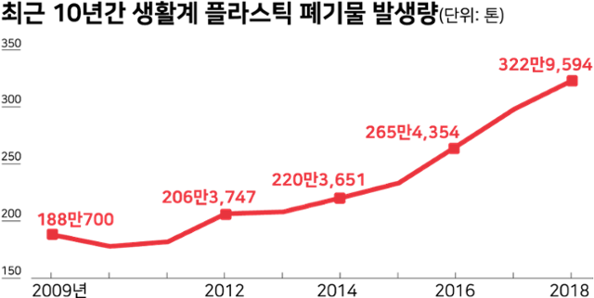
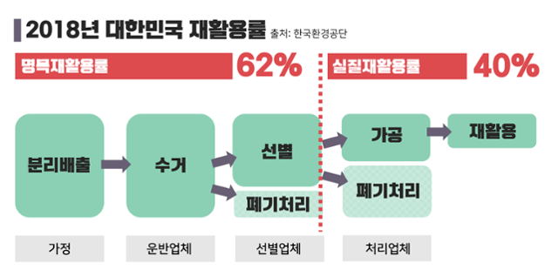
프로젝트 주제선정 배경
재활용 현황
지속적인 플라스틱의 이용 증가, BUT 재활용률 ↓
최근 10년간 생활계 플라스틱 폐기물 발생량(단위: 톤)
대한민국 플라스틱 재활용률
자료 : 환경부
자료 : 한국환경공단.
핵심 키워드
10년간 생활 플라스틱 폐기물 지속적으로 증가
1인 가구 및 배달, 포장음식 수요증가
코로나19 이후 가속화
실질 재활용률 40%
-> 분리수거를 하더라도 대부분의 쓰레기 매립, 소각
내용
Notes:
코로나19로 인해 집에 있는 시간이 많아지면서 배달음식 많이 먹음
맛있게 먹고 열심히 분리수거 하지만 재활용률 증가에 크게 기여하지 못함
실질재활용률은 단 40%

Slide 4
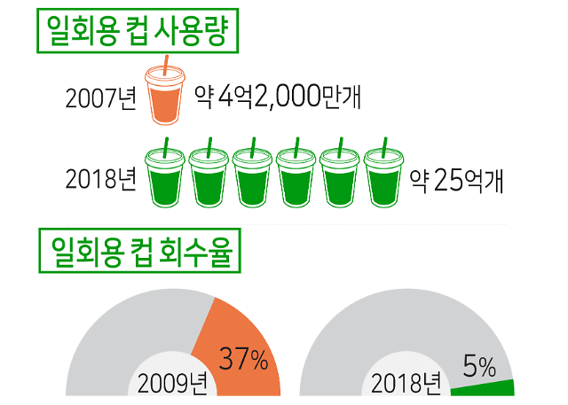
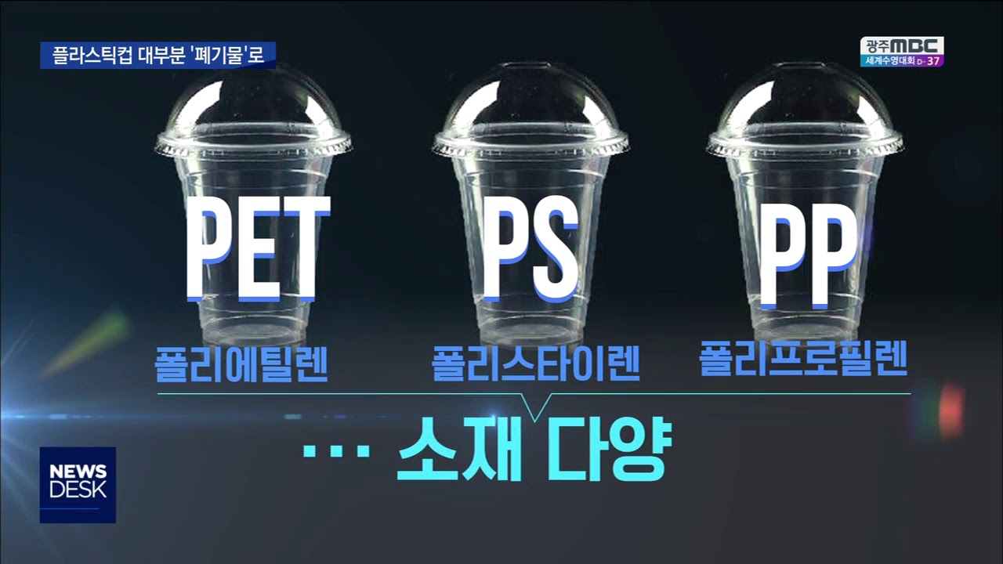
프로젝트 주제선정 배경
현황 - 일회용컵에 초점
일회용컵의 낮은 회수율과 잘못된 분류로 인한 환경 문제
일회용 컵 사용 〮 회수 현황
일회용컵 재활용의 한계점
자료 : 한국환경공단.
자료 : 환경부
핵심 키워드
재질 구분없이 수거한 경우 재활용 불가능
재질 투명하게 표시 -> 선별 불가능
브랜드 로고 잉크 인쇄 -> 제거 시 추가 공정 필요
내용
컵 사용량 크게 증가했으나, 회수율 현저하게 떨어짐
Notes:
플라스틱 재질 종류 알고 계시나요? 다 같은 플라스틱이 아님
플라스틱 일회용컵의 종류에는 pet, pp, ps가 있음
컵 밑바닥에 플라스틱 재질 표기하지만 비용적, 시간적 어려움으로 인해 선별 불가능
로고 잉크 인쇄 제거 시 추가 공정 필요하여 재활용 불가능

Slide 5
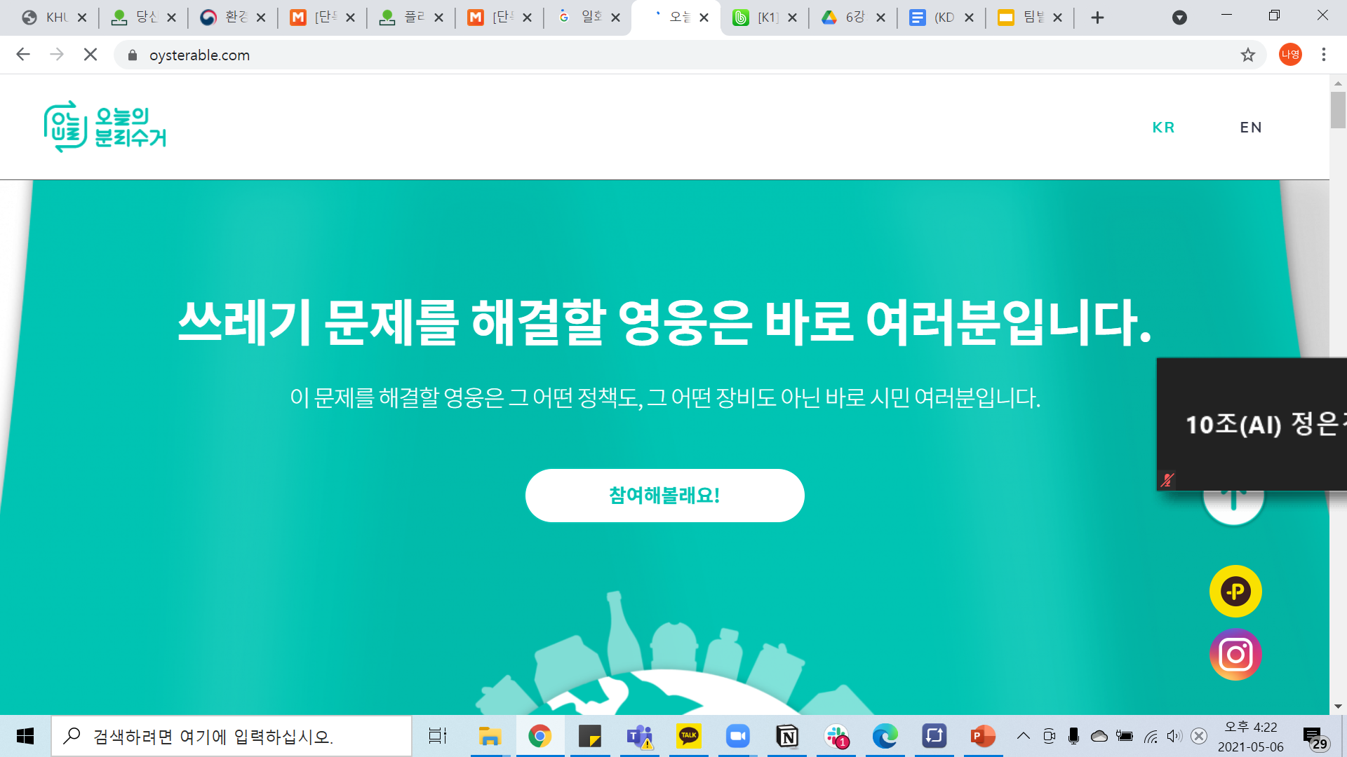
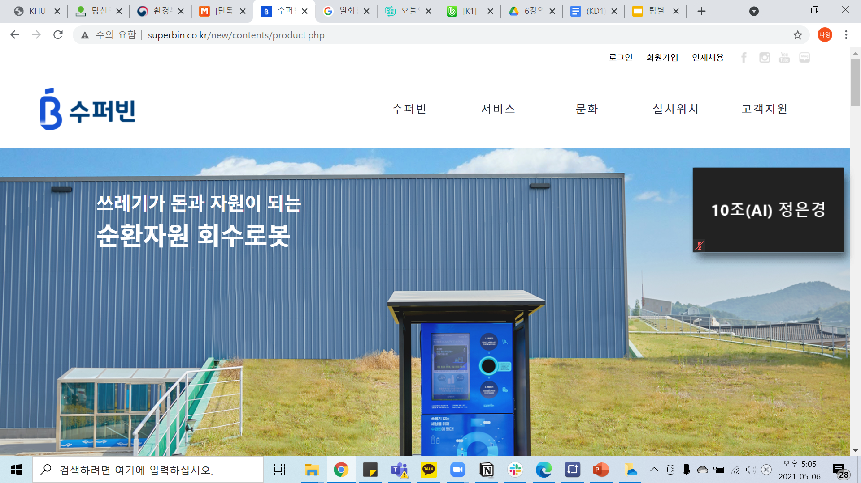
프로젝트 주제선정 배경
현황 – 재활용 분리수거 서비스
페트병, 캔, 우유곽 수거
앱 설치 후 포인트 적립
무게 / 투입 감지 / 적재량 감지 센서 내장
바코드가 있는 재활품만 수거
이물질 존재 / 플라스틱 라벨지 → 가이드라인 제공
페트병, 캔 수거
핸드폰 번호로 포인트 적립
핵심 키워드
내용
페트병, 캔, 우유곽 한정
Notes:
유사 서비스로 오늘의 분리수거, 수퍼빈 존재
코엑스에 오늘의 분리수거 있음
어플 설치 후 바코드 인식하는 번거로움
그럼에도 불구하고 적립된 포인트로 우유나 사이다로 교환 가능하고 재밌어서 계속 하고싶은 욕구 존재
페트병, 캔, 우유곽 등 대분류에 한정지어 서비스 제공

Slide 6
플라스틱컵 재질과 종류의 정확한 분류
올바른 분리수거 인식 개선
프로젝트 주제선정 배경
프로젝트 목적
‘잘 버리기’
재활용 분리배출 원칙
비우기, 헹구기, 분리하기, 섞지 않기
A-IoT Recycle Sorting Machine(AIRSM)
지능형 플라스틱 일회용컵 분리수거함
PET
PS
PP
플라스틱 재질 자동분류
플라스틱 일회용컵 재질의 정확한 분류를 통해 재활용률을 높이고
올바른 분리수거 방법에 대한 사용자 인식 개선
개발 목적
정확한 분류를 통한 일회용 플라스틱컵 재활용율 증가
잘못된 분류를 통한 소각, 매립되는 쓰레기 감소를 통한 환경 개선
플라스틱 재활용 재질에 관한 인식 제고
Notes:
에어즘은 플라스틱 일회용컵에 초점을 맞춘 지능형 분리수거함으로 플라스틱 재질을 판단하여 자동으로 분류해주는 서비스
즉, 플라스틱 재질의 정확한 분류를 하는 것이 에어즘의 목적임

Slide 7
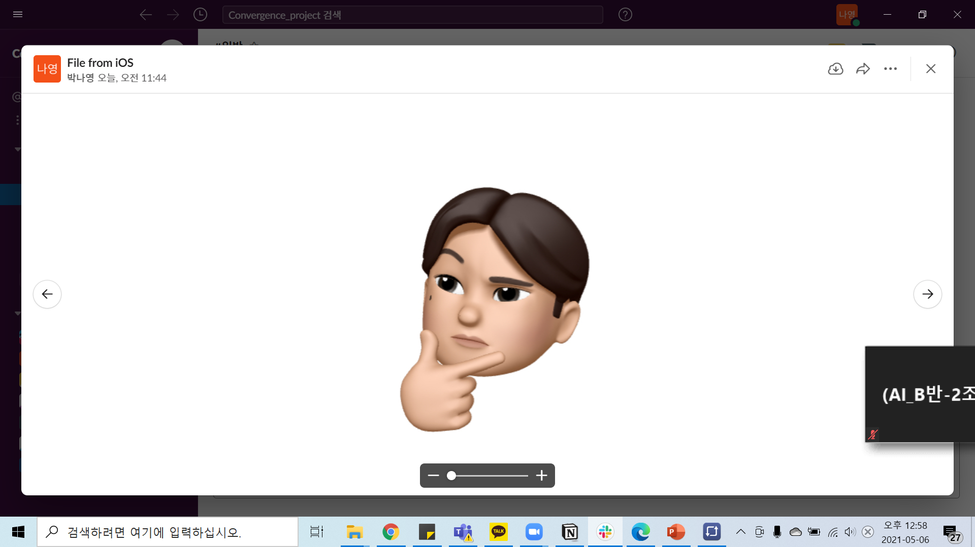
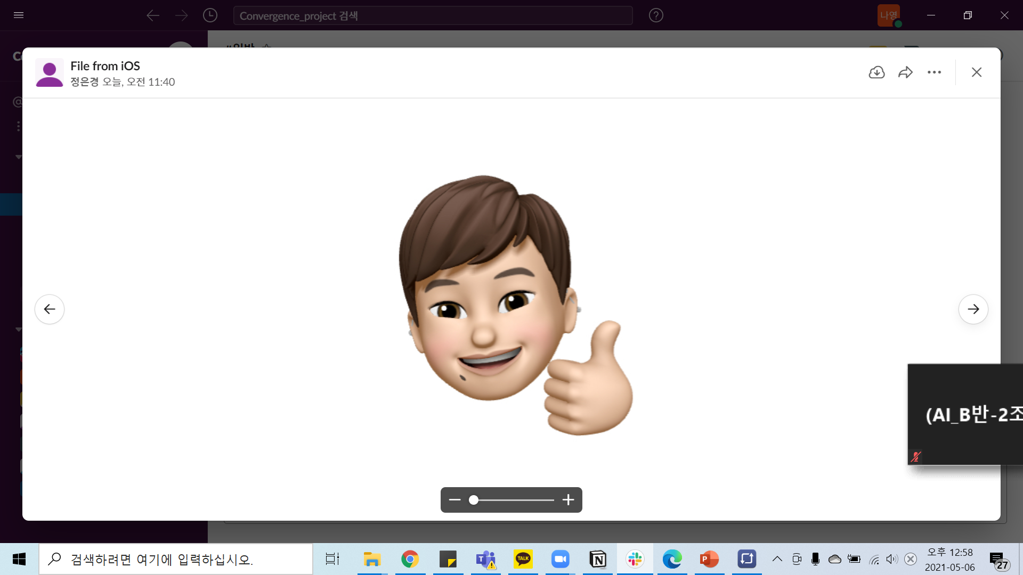
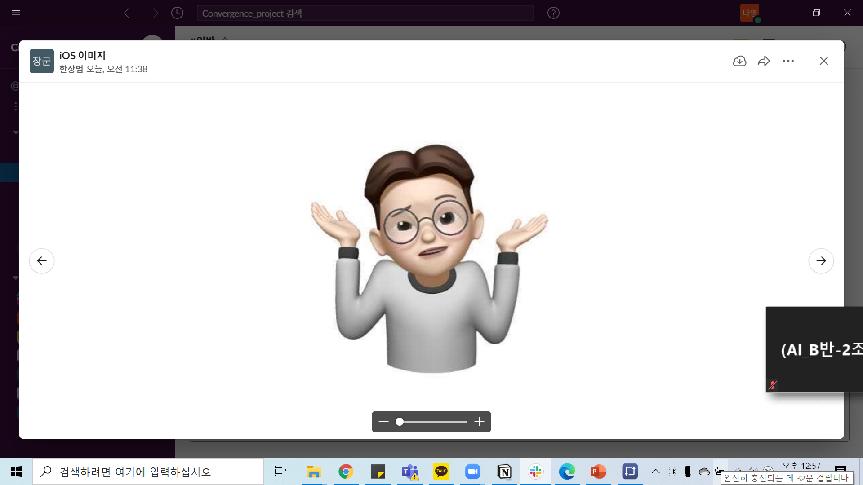
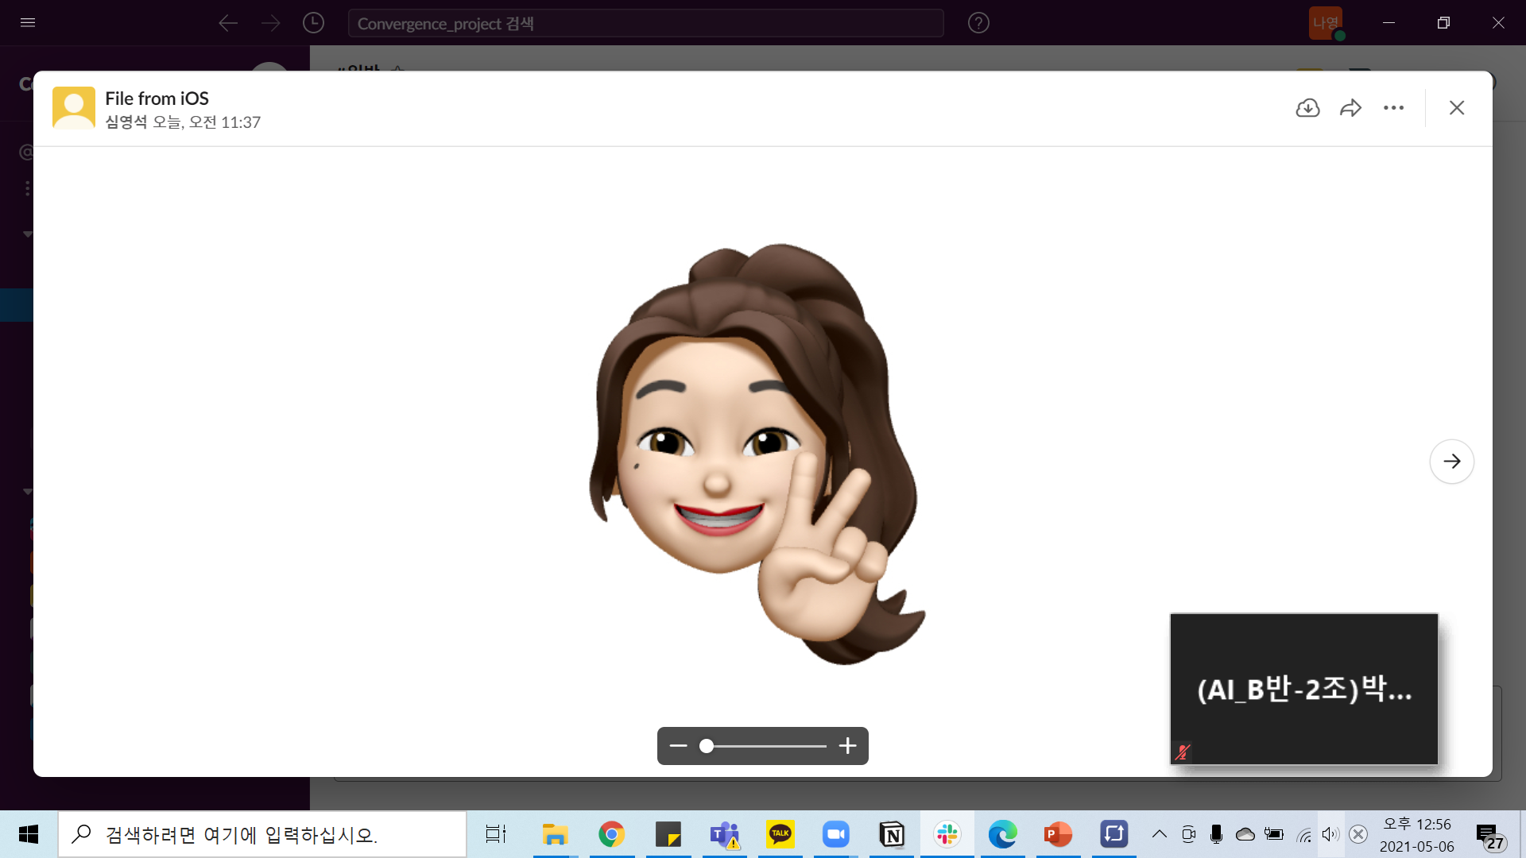
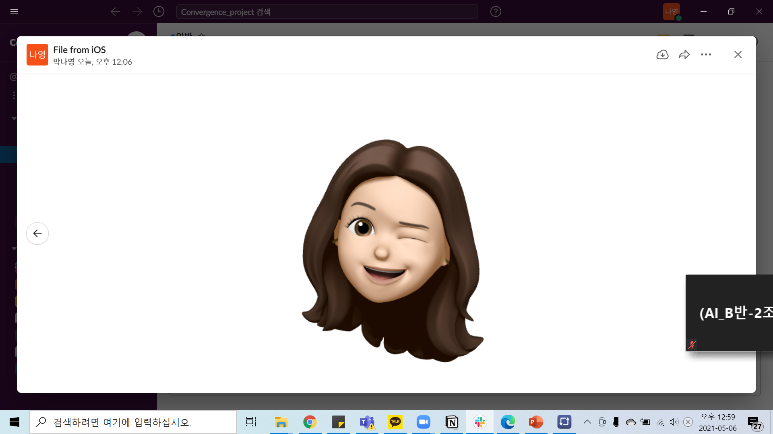
프로젝트 팀 구성 및 역할
팀원 소개 및 역할
한상범 / IoT
디바이스 설계 및 제작
디바이스<->AI 모델<->클라우드 통신 구축(mqtt, websocket)
Raspberry pi를 통한 카메라 센서 및 모터 제어
심영석 / AI
개발/형상 관리 환경 구축
플라스틱 재질 데이터 수집 및 제너레이터
모델 학습을 통한 최적 파라미터 값 도출
디바이스 설계 및 제작
김창준 / Cloud
프론트 UI
백엔드 API 구현(디바이스,멤버십,모니터링)
mqtt broker 구축 및 환경세팅
->websocket 기반
정은경 / AI
데이터 전처리, 라벨링, 이미지 리사이징
Yolov5 object detection, inference
디바이스 설계 및 제작
모니터링 시스템 개발
박나영 / BigData
기획의도 및 기대효과 관련 데이터 수집
데이터(플라스틱 재질) 전처리
AIRSM 최적화 입지 선정 분석

Slide 8
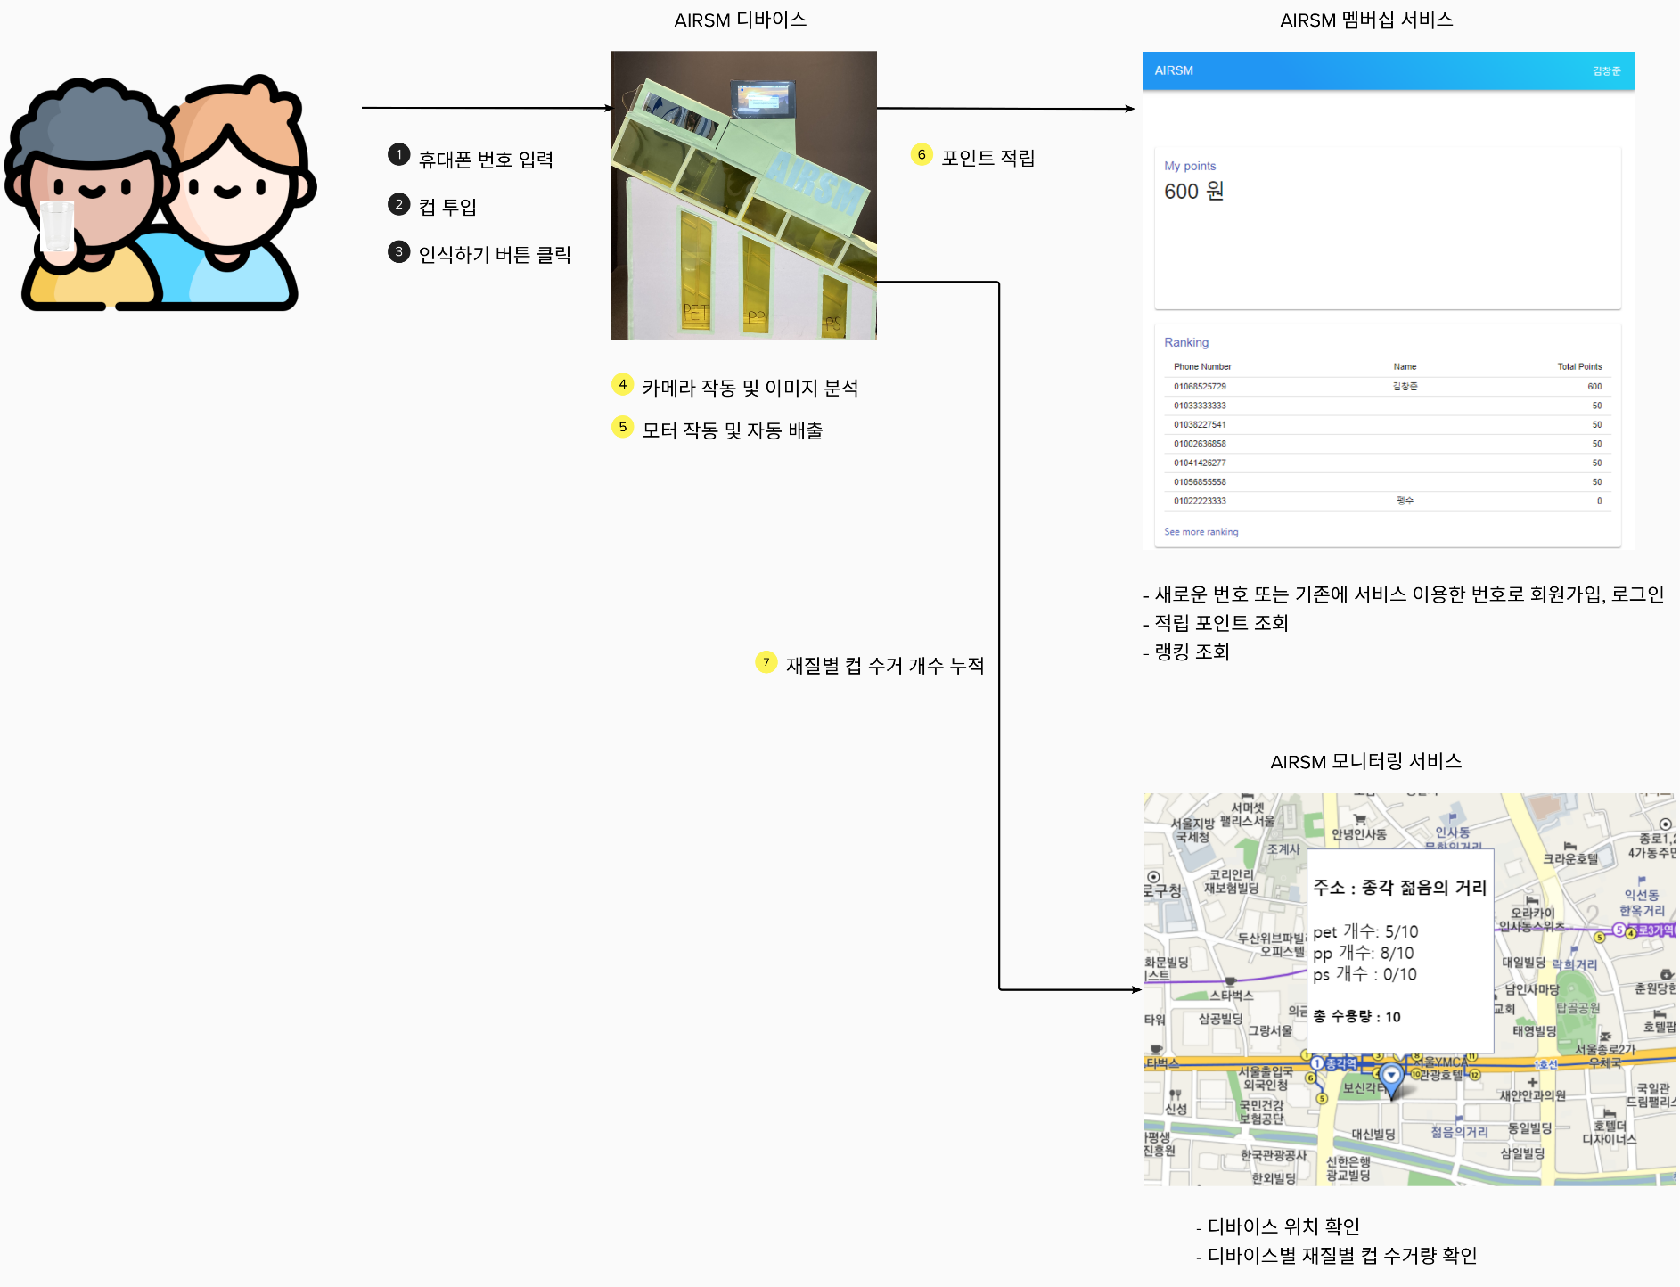
프로젝트 수행절차 및 방법
시나리오
Notes:
에어즘은 기존 서비스와 다르게 절차 최소화
별도의 어플 설치, 회원가입 없이도 사용가능한 서비스

Slide 9
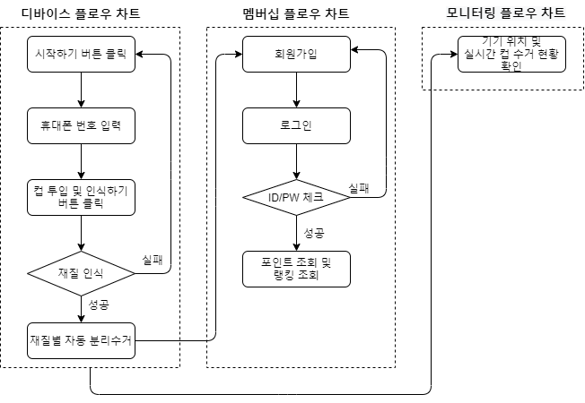
프로젝트 수행절차 및 방법
서비스 흐름도

Slide 10
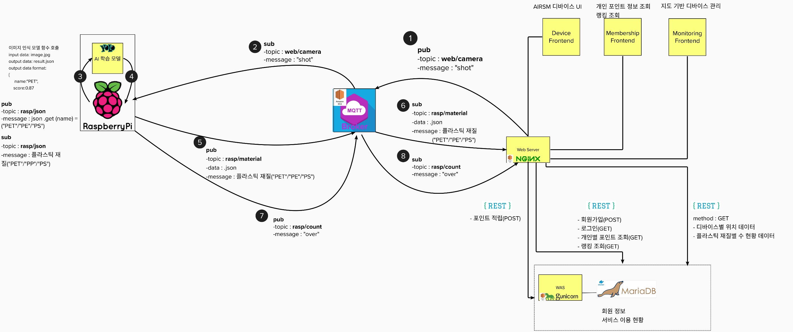
프로젝트 수행절차 및 방법
아키텍처 설계 및 주요 기능
Notes:
데이터 및 통신을 위한 참고문서

Slide 11


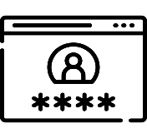

프로젝트 수행절차 및 방법
기능
카메라를 통해 플라스틱 재질 파악
디바이스 화면
가이드라인 제시
재질 및 포인트 확인, 사용자 행동 유도
Object Detection & Inference
사용자 화면
Yolov5 모델을 통한 플라스틱 재질 분류
적립 포인트, 개인별 등수 확인
Mqtt 통신
관리자 화면
이기종간 데이터 통신 및 디바이스 제어
(플라스틱 재질별 투입구 오픈)
실시간 컵 개수 모니터링, 효율적인 동선 관리
Notes:
카메라를 통해 플라스틱 재질 인식하고 object detection을 이용하여 재질 분류
이기종간 데이터 통신 및 디바이스 제어는 mqtt 통신 기반
디바이스 화면에서 플라스틱 재질 및 포인트 확인 가능
사용자 페이지에서 개인별 포인트 순위 확인 가능
관리자 페이지에서 컵 개수 실시간 모니터링 가능

Slide 12
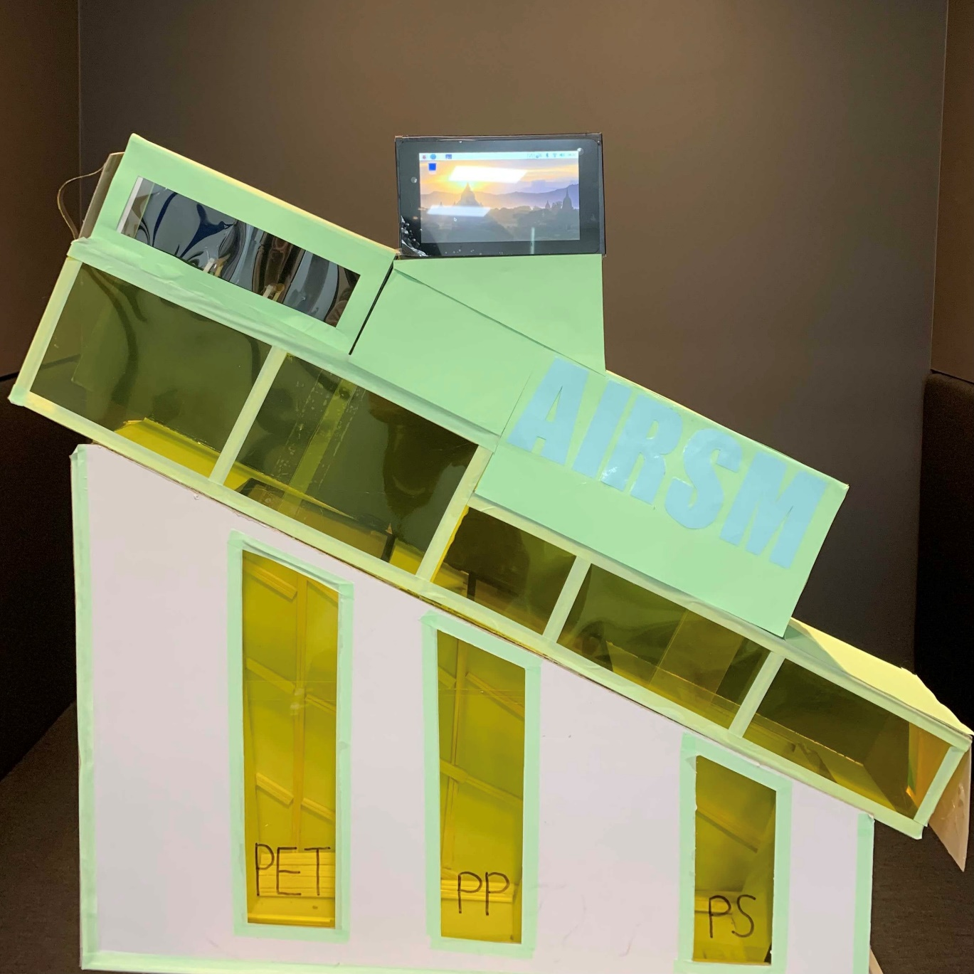
프로젝트 수행절차 및 방법
시연영상
Notes:
에어즘과 함께한다면 코에 플라스틱 빨대가 껴서 아파하는 바다거북이를 살릴 수 있음
시작하기 버튼을 누르면 바로 핸드폰 번호 입력화면 뜸
가이드라인에 따라 빨대, 홀더, 뚜껑, 이물질을 제거한 컵 투입 후 인식하기 버튼 클릭
카메라로 촬영한 이미지는 라즈베리 파이 위 yolov5 model에 전달
디바이스에 결과값 출력과 동시에 모터제어에 따라 재질별 투입구 오픈
포인트 적립과 동시에 행복하게 웃고 있는 바다거북이와 눈맞춤
웹 사이트에서 개인별 포인트 랭킹 확인가능

Slide 13
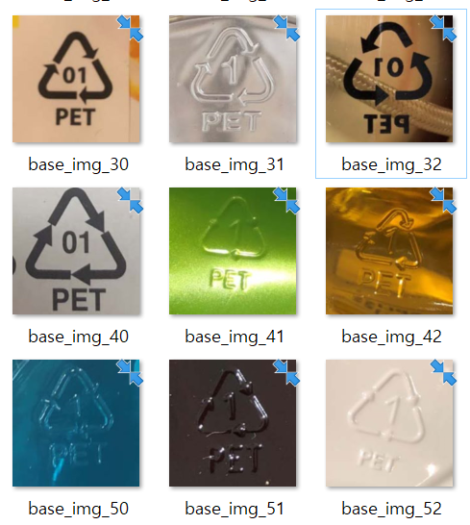
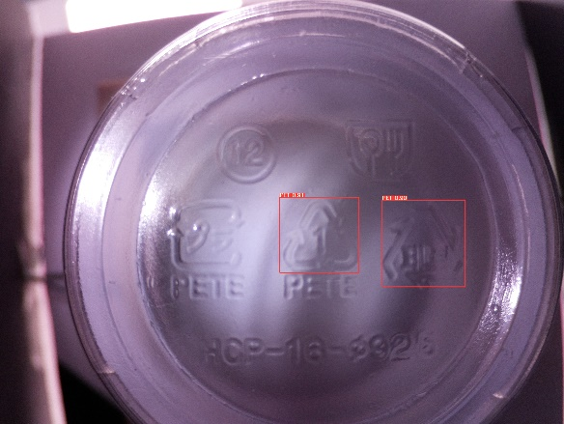
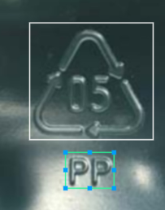
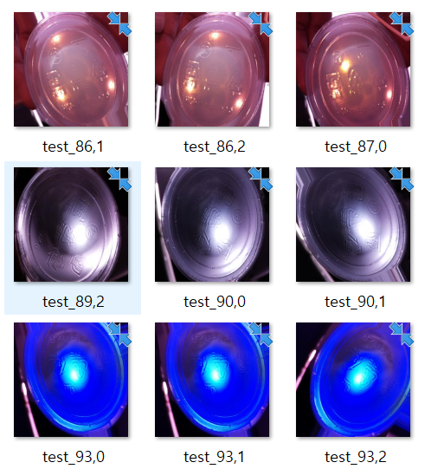
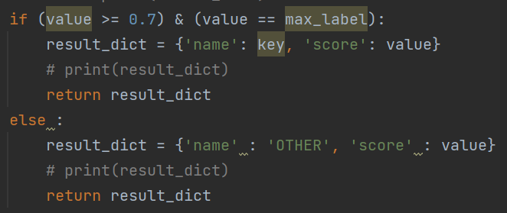
프로젝트 수행절차 및 방법
AI
데이터 수집 및 라벨링
Yolov5 model train
Yolov5 model detect
최적 모델 선정
Base_img
(207개)
이미지
제너레이터,
라벨링
이미지 리사이징
(640 * 640 & rect)
결과값 json 형태로 출력
Best.pt
pet_pp_ps
(1865개)
이미지
제너레이터,
라벨링
parameter
batch_size : 20
Epochs : 100
Weights : yolov5m.pt
Notes:
AI 담당 : 은경, 영석
캐글 데이터셋, 크롤링, 라즈베리 파이 카메라로 촬영하여 데이터 수집
이미지 제너레이터하여 총 2047개의 데이터셋 구축
전처리 및 라벨링 진행, 이미지는 640으로 리사이징
여러가지 파라미터 값으로 학습한 결과 최적의 파라미터 값 찾음
detect 결과 json 형태로 출력
score 값이 0.7 이상이면서 가장 높은 확률값만을 출력
0.7 이하인 경우 인식못함 -> other 출력

Slide 14







프로젝트 수행절차 및 방법
Cloud
Amazon EC2
유저 인터페이스
Web Server
WSGI
Application
모델링 및 데이터베이스 구축 - Members(회원정보)
Discharge(이용 내역)
Machine(디바이스 위치 및 컵 수거 현황)
API 구현
회원가입 API
로그인 API
회원 정보 및 포인트 조회 API
랭킹 조회 API
포인트 적립 API
기기별, 재질별 컵 누적수 조회 API
디바이스 프론트엔드
휴대폰 입력, 가이드 UI
MQTT 통신 기반 화면간 라우팅
Axios를 통한 포인트 적립 API 호출
MQTT Broker
Websocket 기반 MQTT broker 구축
멤버십 서비스
회원가입, 로그인 UI 및 API 호출
포인트, 랭킹 조회 UI 및 API 호출
모니터링 서비스
Kakao map API 기반
기기 위치 UI 및 API 호출
재질별 컵 수거 현황 UI 및 API 호출
Notes:
Cloud 담당 : 창준
모든 서비스는 ec2에 배포
유저 인터페이스는 React로 구현, 백엔드는 장고 레스트 프레임워크로 구현
사용자 터치 디바이스 프론트엔드에서는 라즈베리파이와 상호작용하기 위한 MQTT 통신 코드가 구현
이와 함께 사용자 편의성을 위해 라즈베리파이 통신만으로 자동으로 화면간 라우팅(이동)이 가능하도록 설계
최종적으로 서비스를 마치게 되면 포인트 적립 API를 호출하여 처음 입력한 휴대폰 번호로 포인트가 적립
AIRSM을 이용하여 적립된 포인트는 멤버십 서비스에 가입 후 확인가능
별도의 회원가입없이 포인트 적립가능
(개선 필요 : 현재는 개인인증 없이 휴대폰번호와 비밀번호 이름만 있으면 가입이 가능 / 추후 개인인증을 서비스 이용한 고객이 자신이라는 것을 증명하는 과정 필요)
추가로 디바이스 관리를 위한 모니터링 서비스 구현
카카오 지도 api 기반으로 UI 구현, 데이터베이스에서 재질별 컵 수거 현황 api 호출하여 플라스틱 컵 초과 여부 확인가능

Slide 15
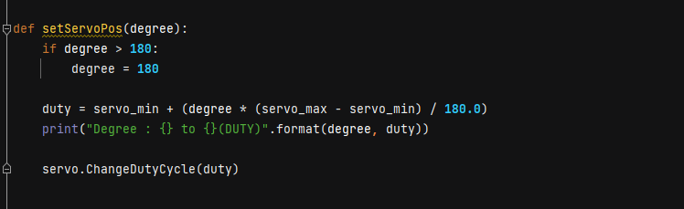
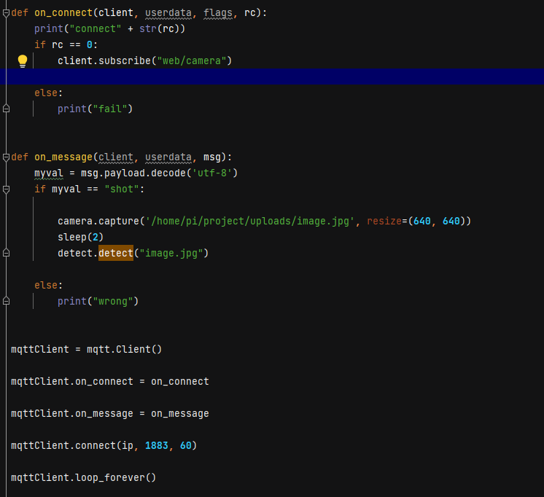
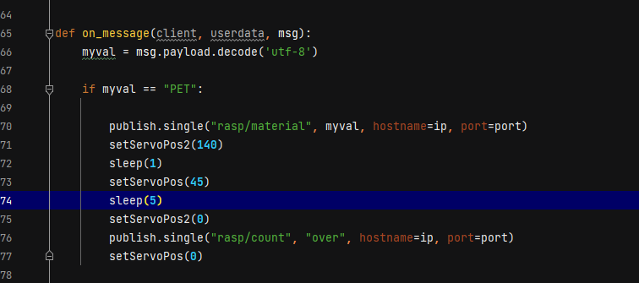
프로젝트 수행절차 및 방법
IoT
카메라로 촬영한 이미지를 AI 모델로 전달하는 함수
모터 동작 함수
Mqtt broker에 접속 시 토픽 구독 함수
Notes:
IoT 담당 : 상범
mqtt 통신을 기반으로 디바이스 설계, 총 세 가지의 통신
라즈베리 파이에 AI 모델 올려 라즈베리 파이와 통신
웹과 라즈베리 파이와 통신
학습모델 결과값에 따른 모터제어 통신
확장성에 가장 큰 중점을 두어 세 가지 통신이 어디에서나 이루어질 수 있도록 구축
aws, 웹 서버 어디에 모델을 올려도 통신가능

Slide 16
프로젝트 수행절차 및 방법
Big Data
‘서울시 AIRSM 최적화 위치 선정’
: 서울시의 지역별 특성을 행정동, 집계구 단위로 고려하여 AIRSM이 우선전으로 입지해야 할 위치 제안
유동인구
카페 수
카페
이용건수
카페 매출
테이크아웃컵 최대 배출 위치
Why 최적화 위치 선정?
: AIRSM 의 목적은 테이크아웃컵을 PET/PS/PP 로 분류해 플라스틱 재활용률을 높이는 것을 목적으로 하고 있습니다.
서울 시내의 커피 테이크아웃컵이 가장 많이 나오는 지역을 선정하여 AIRSM을 입지한다면, 그만큼 많은 테이크아웃컵을 재활용이 가능하게 수거할 수 있을 것이고 이는 플라스틱 재활용률을 높이는데 기여할 것입니다.
핵심 키워드
내용
Notes:
BigData 담당 : 나영
서울시 에어즘 최적화 위치 선정 작업 진행
테이크아웃컵 최대 배출 지역에 에어즘 위치한다면 재질에 따른 테이크아웃컵 수거율이 높아질 것이고 이는 플라스틱 재활용률 극대화에 기여

Slide 17
프로젝트 수행절차 및 방법
Big Data
* 집계구란 ?
서울을 19,153개의 집계구 공간으로 나누어서 집계
데이터 수집 및 가공
행정동 선정 : 클러스터링
집계구 선정 : 점수 산출
최적화 위치 선정
행정동별
data 수집
전처리
K-means
Target
클러스터
V1 : 유동인구
V2 : 카페 수
V3 : 카페 이용건수
V4 : 카페 매출
정규화
가중합
점수산출
QGIS 이용
집계구별
data 수집
전처리
카드데이터 NA 인 집계구 삭제
집계구
선정
카페
평균 좌표
V1 : 유동인구
V2 : 카페 수
V3 : 카페 이용건수
V4 : 카페 매출
Notes:
활용데이터 : 유동인구데이터, 카드데이터, 상가정보데이터
행정동별, 집계구별로 전처리 과정을 거쳐 유동인구, 카페 수, 카페이용건수, 카페매출 변수 설정
행정동을 선정하기 위해 k-means 클러스트링 진행 후 타겟 클러스터 선정
정규화를 통한 가중합으로 점수 산출하여 집계구 선정
마지막으로 QGIS를 이용하여 집계구 내 위치한 카페들의 평균 좌표를 구해 최종 위치를 선정

Slide 18
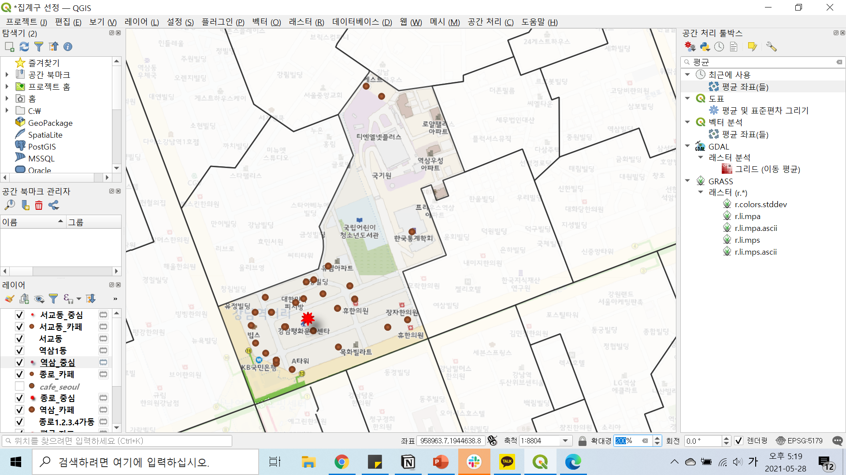
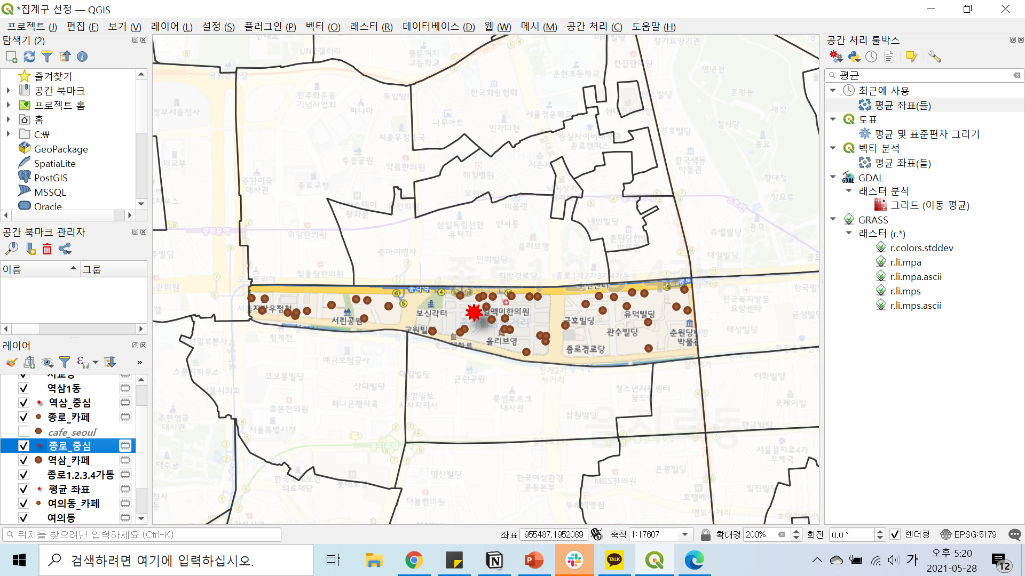
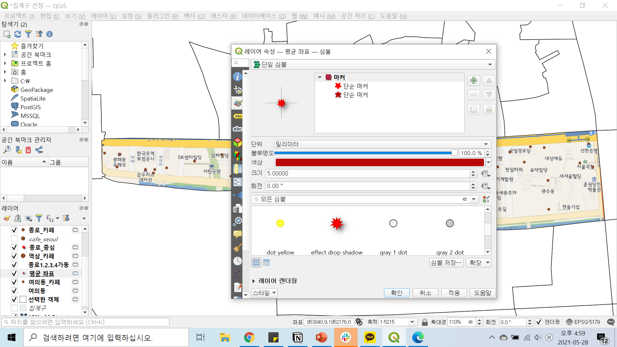
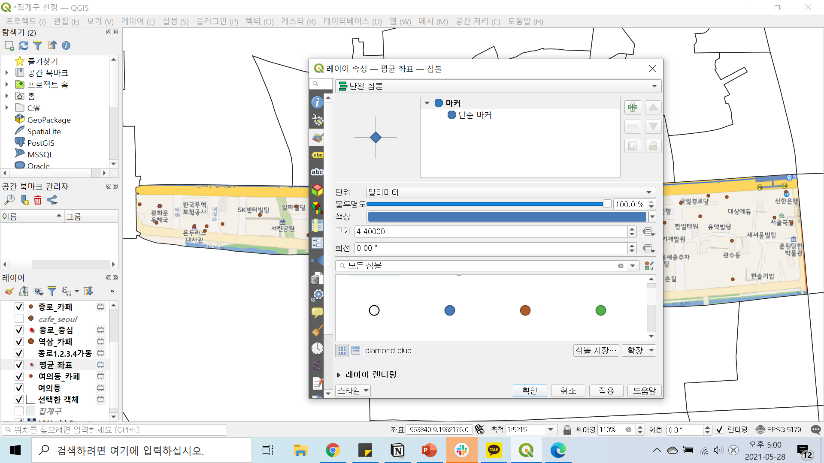
프로젝트 수행절차 및 방법
Big Data
집계구 내 최종 입지 선정
역삼1동
종로1.2.3.4가동
종각 젊음의 거리
우정국로2길 일대
강남역 거리
강남대로 94길 일대
최종 입지
카페

Slide 19
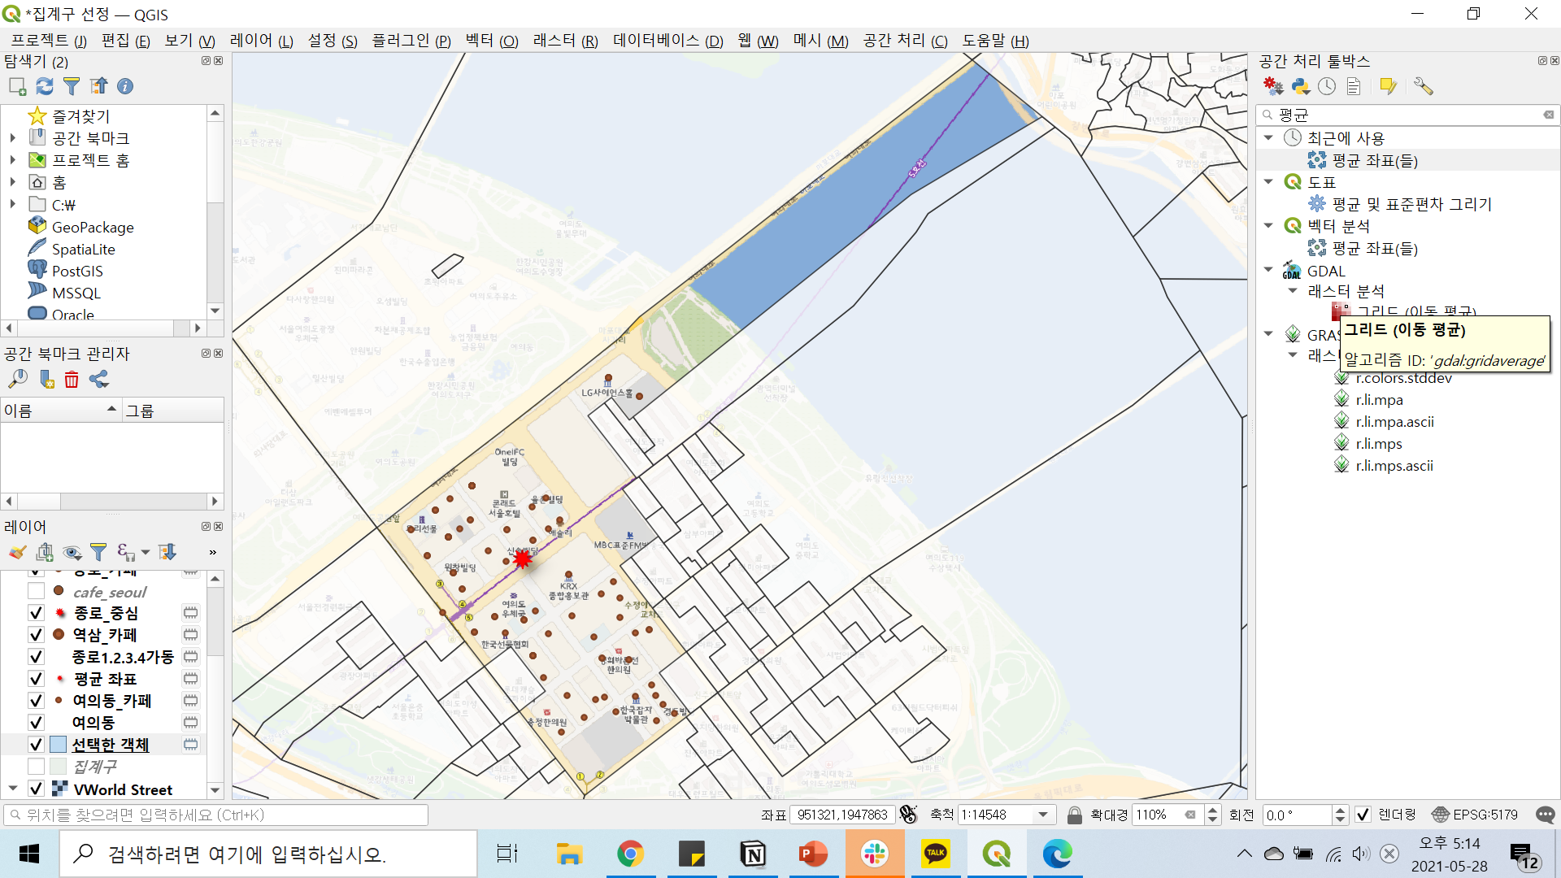
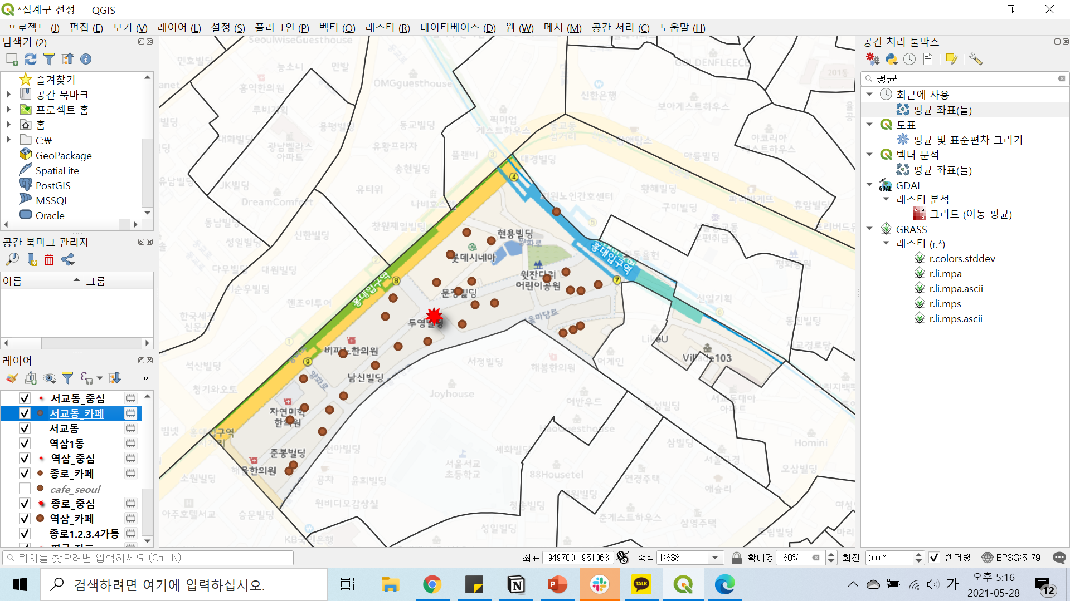
프로젝트 수행절차 및 방법
Big Data
집계구 내 최종 입지 선정
QGIS 로 집계구 내 카페들의 평균 좌표 계산
여의동
서교동
여의도역 4번 출구 주변
여의나루로 일대
홍대입구역 8번 출구 주변
홍익로6길, 양화로 18길 교차 지점
최종 입지
카페
Notes:
홍대입구역 kfc 아시죠?
한번쯤 컵을 몰래 놓고 가신 분들도 계실텐데요
만약에 kfc 앞에 에어즘이 있다면 쾌적한 거리를 만들 수 있을 것입니다

Slide 20
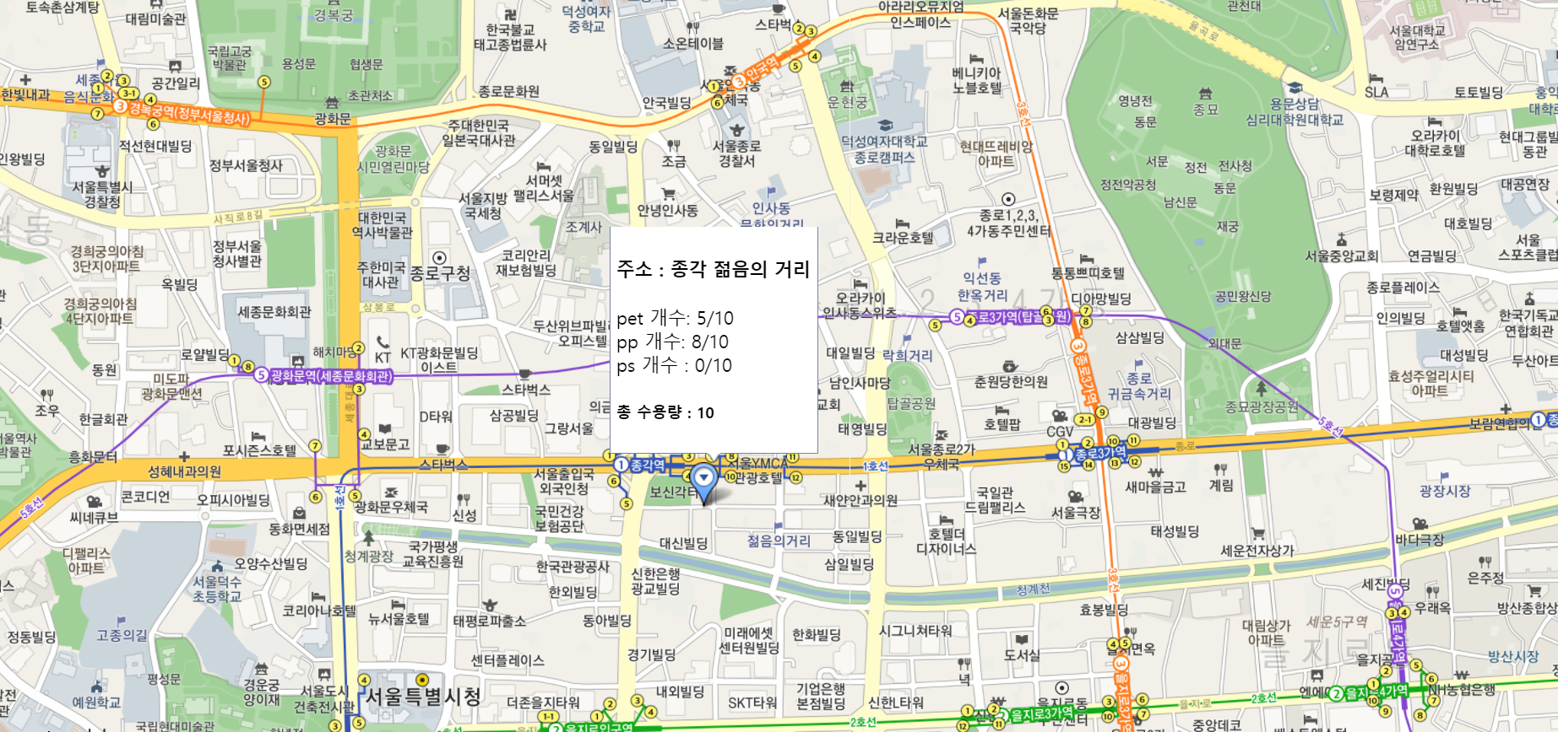
프로젝트 수행절차 및 방법
AIRSM 최적의 입지선정
Notes:
모니터링 시스템 언급
종각 젊음의 거리에 에어즘이 위치한다는 가정하에 플라스틱 컵 수거현황 표현

Slide 21
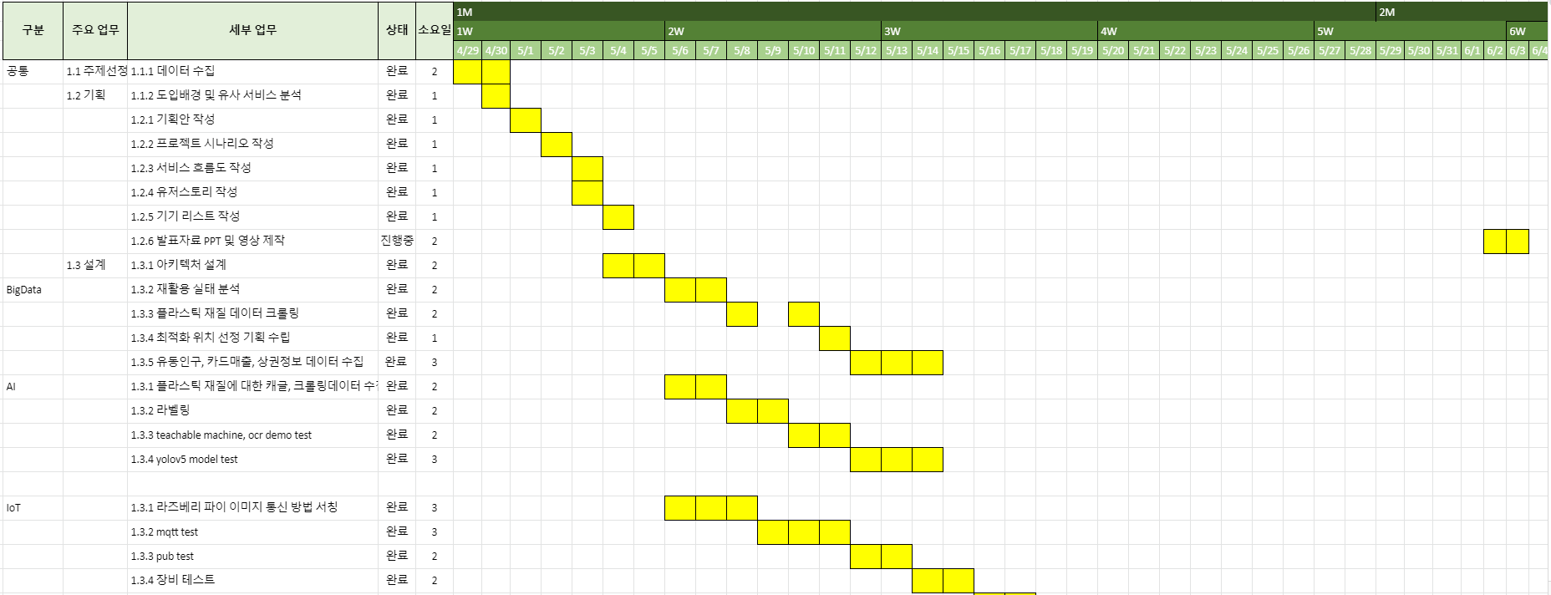
프로젝트 수행절차 및 방법
프로젝트 수행 절차
Notes:
wbs에 대한 자세한 내용 구글 공유문서 참고

Slide 22


프로젝트 수행 절차 및 방법
프로젝트 개발 및 협업 환경
OS - Raspbian GNU/Linux 10, Windows 10
DB – MariaDB v15.1
Web Framework – Django rest framework v3.12.2
Language - Python v3.9.1
Cloud - AWS EC2 t2.micro
MQTT broker - mosquitto 1.6.10
개발 Tool – Visual Studio Code v1.56.2, pycharm
git - https://github.com/Supreme-YS/Convergence_project
개발서버 - Windows 10
소통 채널 - zoom, slack, notion

Slide 23



















프로젝트 수행절차 및 방법
개발 툴
BigData
AI
IoT
Cloud
Collaboration

Slide 24




프로젝트 수행결과
기대효과
올바른 플라스틱 분류를 통한 재활용률 극대화
사용자 인식개선
분리배출 현황파악
회수시기 예측 및 동선관리
지역 회수량 추이파악
Notes:
사용자로부터 올바른 플라스틱 재질 분류 필요성에 대한 인식개선
모니터링 시스템을 통한 분리배출 현황을 파악하고 회수시기를 예측하여 효율적인 동선 관리 가능

Slide 25
프로젝트 수행결과
기대효과 : 핵심성과지표 (KPI)
사용자의 적극적인 참여로 재활용률 증가, 효율적인 회수 관리 여부 파악 가능
지표명 | 측정 방법 | 측정요소 정의 | 측정 주기
플라스틱 목표 재활용 달성률 | 플라스틱 재활용율 / 목표 * 100 | 1. 목표 - 해당 행정구의 목표 재활용율 - 자원순환정보시스템 행정구 별로 재활용율 측정하기 때문 에, AIRSM이 수용하는 면적 / 해당 행정구 면적를 감안해서 목표 설정 2. 플라스틱 재활용율 - AIRSM이 위치한 행정구의 플리스틱 재활용율 | 년
목표 이용객 달성률 | 이용객 / 목표 * 100 | 1. 목표 - AIRSM이 수용하는 지역의 유동인구 * (카페수 / 전체 상가 수) * 적정 퍼센트 소상공인진흥공단의 상가정보 데이터 활용 2. 이용객 - 해당 월의 AIRSM의 실제 이용객 | 월
Notes:
플라스틱 목표 재활용 달성률과 목표이용객 달성률로 KPI를 측정할 예정
구체적인 수치로 제안은 어렵지만 사용자의 적극적인 참여, 재활용률 증가와 효율적인 회수 관리 여부 파악 가능

Slide 26



프로젝트 수행결과
표준화 방안
플라스틱 소재 단일화
PET 소재 통일 및 양각 로고
재활용률 증가
업사이클링
Notes:
더 나아가 표준화 방안 제시
현재 : 대부분의 플라스틱에 라벨지 있음, 환경을 위해 무라벨 플라스틱 생산에 대한 움직임
현재 : 이디야는 2019년부터 양각 로고를 새긴 친환경 컵 사용 -> 재활용률이 가장 높은 pet 소재로 통일, 양각 로고 사용
현재 : 소재에 따른 플라스틱 분류x -> 재활용률 5% / 소재 통일 시 재활용률 높아짐

Slide 27
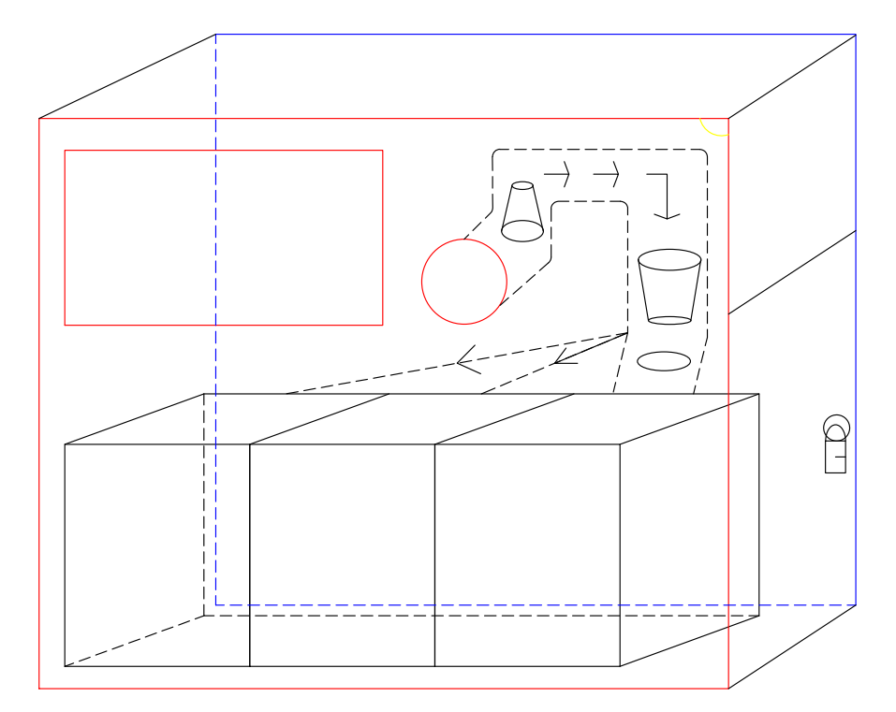




프로젝트 수행결과
서비스 확대
기술 보완 및 서비스 확대
관리자 알림 서비스
포인트 사용 제휴카페 및 기업선정
지역별 재활용률 순위
모든 플라스틱 소재로 확대
Notes:
초기 기획 : 빨대, 뚜껑, 홀더, 이물질 유무에 대한 판단 + 사용자 판단에 따른 플라스틱 재질 분류
타 서비스와의 차별점 고려하여 절차 최소화, 플라스틱 재질 분류 자동화 기능에 초점
추후에 초기에 기획했던 빨대, 뚜껑, 홀더, 이물질 유무에 대한 판단기능 추가
일정 개수 초과 시 관리자 알림서비스 제공
제휴카페 및 기업 선정하여 적립된 포인트 사용
개인별 랭킹 -> 지역별 랭킹으로 확장
플라스틱 소재 통일 -> 이미지 분류 성능 개선하여 모든 플라스틱 소재로 확대
현재 : 하나의 컵에 대한 분류 / 여러 개의 컵 투입 시 컨베이어 벨트를 따라 자동으로 분류할 수 있도록 설계

Slide 28
프로젝트 수행결과
느낀 점
김창준 / Cloud
조원들과 함께 유사 서비스 현장답사, CEO 면담을 통해 실현가능성 있고 유용한 서비스를 만들려고 노력했습니다. 이 과정에서 기술 자체 뿐만 아니라 비즈니스 모델과 정책까지 고려해야만 실제로 사람들이 쓸만한 서비스가 나온다는 것을 다시 한번 깨달았습니다. 융복합 프로젝트는 데이터 연계, 서비스 통합 과정이 이루어지기 때문에 더욱 의사소통이 중요했는데, 좋은 조원들 덕분에 목표로 했던 것을 끝마칠 수 있었습니다. 성격이 좋고 열정이 넘치는 조원들을 만나 많은 에너지를 받았습니다. 프로젝트를 성공적으로 마치기 위해 각자의 자리에서 고생한 팀원들에게 고마웠습니다.
박나영 / BigData
AI, IoT, 클라우드 분들과 한 팀이 되어 프로젝트를 진행하면서, 다른 기술들을 알 수 있는 좋은 기회였습니다.
처음에는 서로 다른 기술을 어떻게 잘 연결해서 결과물을 낼 수 있을까 하는 걱정이 들었는데, 팀원들이 열심히 공부도 하고 열심히 해주신 덕분에 좋은 결과물을 낸 것 같아 뿌듯합니다.
저는 빅데이터 반으로서 어떠한 역할을 할 수 있을지에 대해 고민을 많이 했습니다. 멘토분들과 상담을 진행한 결과 AIRSM 의 최적화 위치를 선정하는 작업을 중점적으로 진행하였습니다. 메인 프로젝트에서 동떨어져있는 것이 아닌가 하는 고민도 있었지만 팀원들이 지지해 준 덕분에 잘 끝마칠 수 있었습니다. 한달동안 정말 고생 많았습니다!
심영석 / AI
철저한 프로젝트 수행계획에도 불구하고 실제로 WBS에 맞춰 작업을 진행하는 것이 어려웠습니다. 하지만 그에 따른 계획을 팀원들과 함께 전면 수정해가며, 완성도를 높일 수 있는 방안에 대해 고민하며 성공적으로 프로젝트를 수행할 수 있었습니다. 함께 고생한 우리 팀과 다른 교육생들도 고생많았습니다.

Slide 29
프로젝트 수행결과
느낀 점
정은경 / AI
한 달이라는 짧은 시간이었지만 각자의 역할에 책임감을 갖고 목표한 바를 달성하기 위해 노력하는 자세를 배울 수 있었습니다. 또한 다양한 관점으로 문제를 바라보는 방법을 배울 수 있었습니다. 마지막으로 문서작성과 커뮤니케이션의 중요성을 깨달았습니다. wbs, 아키텍처 설계, to do list 등을 작성함으로써 시간을 효율적으로 관리하고 각자 작업한 내용을 쉽게 파악할 수 있었습니다.
멀티캠퍼스에서 총 3번의 프로젝트를 진행하였는데 직접 디바이스를 제작하는 것은 이번이 처음이었습니다. 가족보다 더 많은 시간을 팀원들과 함께 보내며 기획했던 것을 실제로 도출했을 때의 설렘을 잊지 못할 것 같습니다. 융복합 프로젝트를 통해 각자의 역량을 마음껏 발휘할 수 있어서 좋았습니다. 함께한 팀원들에게 감사하고 다들 꽃길을 걸었으면 좋겠습니다.
한상범 / IoT
다양한 분야, 각기 다른 성격을 가진 사람들과 같은 목표를 가지고 프로젝트를 진행하는 것은 새로운 경험이었습니다. 알지 못했던 분야에서 색다른 경험을 얻을 수 있었고, 팀원들로부터 다양한 지식을 배울 수 있었습니다. 팀원들의 노력하는 분위기 덕분에 덩달아 열심히 할 수 있었고 스스로도 성장할 수 있는 계기가 된 것 같습니다.
하면 할수록 더 많은 것을 할 수 있었을 텐데 하는 아쉬움도 남지만 그럼에도 불구하고 시간 내에 엄청난 결과물을 만들었다는 점도 상당히 뿌듯합니다. 앞으로 어떤 프로젝트를 하게 되더라도 이번 프로젝트가 가장 기억남을 것 같습니다.

Slide 30
후뢰시맨
Q&A

Slide 31
후뢰시맨
THANK YOU
HAVE A NICE DAY!

Slide 32
후뢰시맨
참고

Slide 33
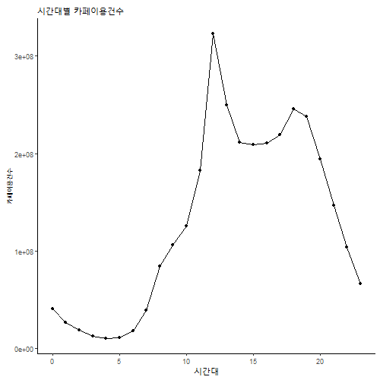
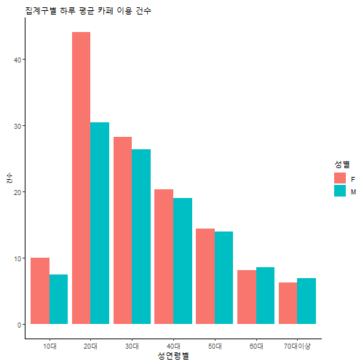
프로젝트 수행절차 및 방법
Big Data
V1 : 유동인구
‘서울생활인구 데이터.csv ‘ (2019.12 – 2020.11)
서울시와 KT가 공공빅데이터와 통신데이터를 이용하여 추계한 서울의 특정지역, 특정시점에 존재하는 모든 인구
행정동별 유동인구
행정동별 서울 생활인구 데이터 2019.12.01 ~ 2020.11.30
행정동별 일평균 생활인구
시간대별 카페 이용건수
성연령별 카페 이용 건수
기준일ID | 시간대구분 | 행정동코드 | 남자0세부터9세까지 | … | 여자 70세 이상
20191201 | 8 | 11110530 | 557.2168 |  | 642.1214
...
20201130 | 20 | 11110550 | 245.1091 |  | 760.632
행정동 | 유동인구
청운효자동 | 101234.2
…
둔촌제2동 | 130945.8
집계구별 유동인구
행정동별 서울 생활인구 데이터 2019.12.01 ~ 2020.11.30
집계구별 일평균 생활인구
0 5 10 15 20
10대 20대 30대 40대 50대 60대 70대이상
기준일ID | 시간대구분 | 행정동코드 | 집계구코드 | … | 여자 70세 이상
20191201 | 8 | 11110530 | 1101072010001 |  | 32.3593
...
20201130 | 20 | 11110550 | 1101072010002 |  | 72.7635
집계구코드 | 행정동 | 유동인구
1101072010001 | 고덕제2동 | 4038.533
… | …
1101072010002 | 보라매동 | 19905.37
서울시 업종별 내외국인 신한카드 매출데이터
오전 8시 ~ 오후 8시, 20/30/40대 남녀

Slide 34
프로젝트 수행절차 및 방법
Big Data
V2 : 카페 수
‘소상공인시장진흥공단_상가(상권)정보’ OPEN API
영업 중인 전국 상가업소 데이터를 제공 (상호명, 업종코드, 업종명, 지번주소, 도로명주소, 경도, 위도 등)
소분류 코드 | 소분류명
Q12A04 | 보드게임카페
Q12A05 | 사주카페
Q12A03 | 생과일주스전문점
Q12A07 | 애견카페
Q12A06 | 전통찻집/인삼찻집
Q12A01 | 커피전문점/카페/다방
행정동별 카페 수
서울 카페 업종 상가 데이터 – 2020.11.23 기준
행정동별 카페 수
중분류 코드 | Q12
중분류명 | 커피점/카페
상가명 | … | 행정동코드 | … | X 좌표 | Y 좌표
스타벅스 | … | 11110530 | … | 127.00223 | 37.582184
...
공차 | … | 11110550 | … | 126.93664 | 37.555779
행정동 | 카페 수
청운효자동 | 55
…
둔촌제2동 | 46
업종별 상가업소 조회
집계구별 카페 수
집계구별 카페 수
보드게임, 사주카페, 애견카페, 전통찻집 삭제
집계구코드 | 행정동 | 카페 수
1101072010001 | 고덕제2동 | 2
… | …
1101072010002 | 보라매동 | 11
집계구.shp -> QGIS 로 집계구별 카페 수 추출

Slide 35
프로젝트 수행절차 및 방법
Big Data
V3 : 카페 이용건수
V4 : 카페 매출
‘서울시 업종별 내외국인 신한카드 매출데이터’
집계구별 카페 이용건수, 카페 매출
행정동별 카페 이용건수, 카페 매출
집계구별 성별연령대별 2019.12.01 ~ 2020.11.30
집계구별 일평균 카페 이용건수, 카페 매출
행정동별 일평균
카페 이용건수, 카페 매출
집계구코드 | 업종코드 | 기준년월 | 일월 | 개인법인구분 | 성별 | 연령대별 | 카드이용금액계 | 카드이용건수
1101072010001 | SB006 | 201912 | … | 개인 | F | 20대 | 9999 | 999.99
...
1101072010002 | SB006 | 202011 | … | 법인 | M | 40대 | 9999 | 999.99
집계구코드 | 행정동 | 카페 이용건수 | 카페매출
1101072010001 | 고덕제2동 | xxxx | xxxxx
… | …
1101072010002 | 보라매동 | xxxx | xxxxxxx
행정동 | 카페 이용건수 | 카페매출
고덕제2동 | xxxx | xxxxxx
… | …
보라매동 | xxxx | xxxxxx
집계구 코드에서 행정동 추출
(쌩활인구 데이터 참고)
최종 데이터 프레임
행정동별 데이터 프레임
집계구별 데이터 프레임
헹정동 명 | 행정동 코드 | 유동인구 | 카페 수 | 카페 이용건수 | 카페 매출
고덕제2동 | 1101053 | 101234.2 | 156 | XXXX | XXXXXX
보라매동 | 1101060 | 130945.8 | 234 | XXXX | XXXX
행정동 코드 통일
1. 통계청 행정동 코드
(집계구 경계 지도)
2. 행정안전부 행정동 코드
(카페 수)
3. 과거 행정안전부 행정동 코드
(생활인구)
,
집계구코드 | 행정동 | 유동인구 | 카페 수 | 카페 이용건수 | 카페 매출
1101072010001 | 고덕제2동 | 4038.533 | 43 | XXX | XXX
...
1101072010002 | 보라매동 | 19905.37 | 27 | XXX | XXX

Slide 36
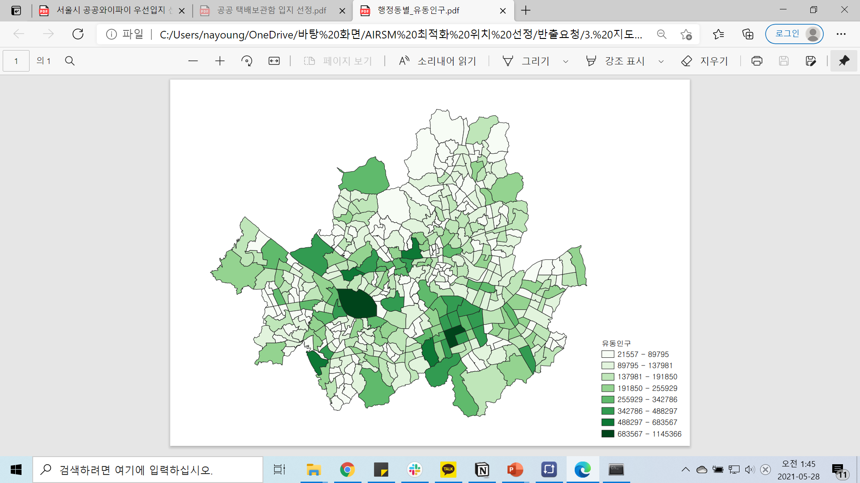
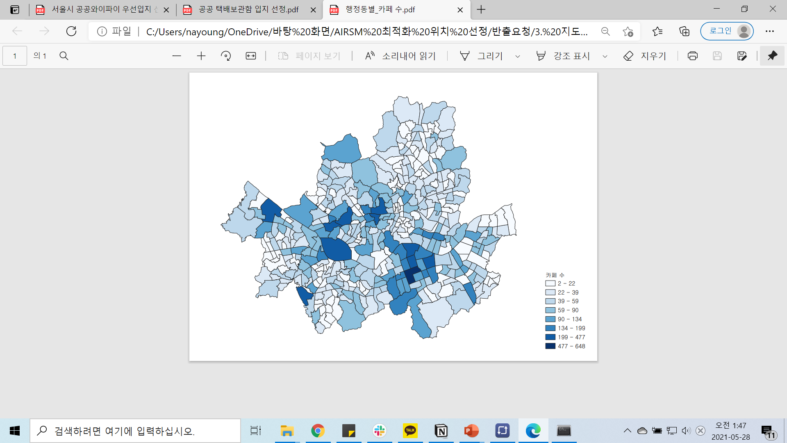
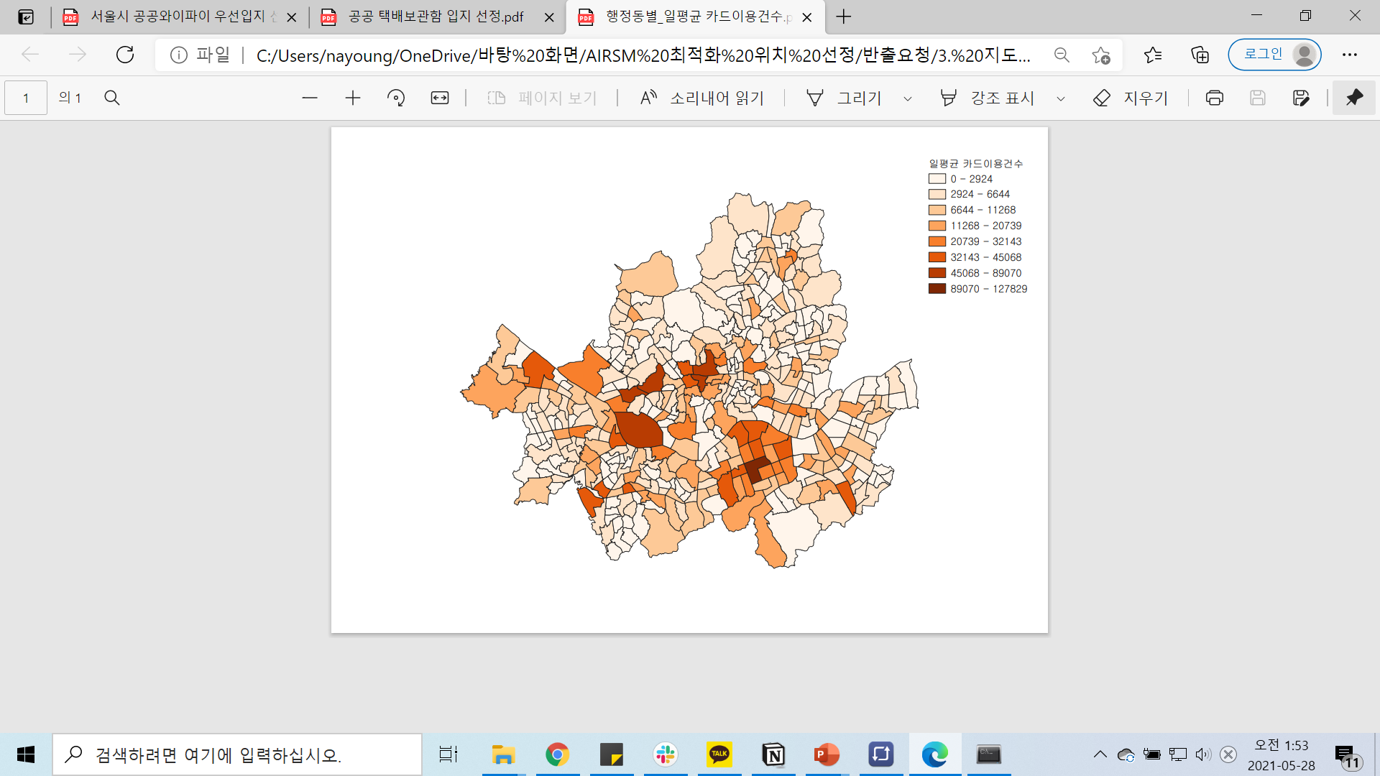
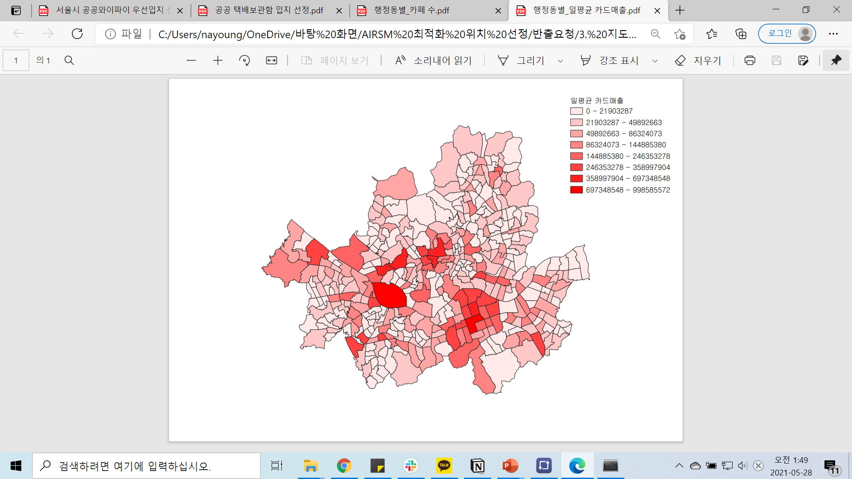
프로젝트 수행절차 및 방법
Big Data
행정동별 시각화
유동인구
카페 수
카페 이용건수
카페 매출

Slide 37
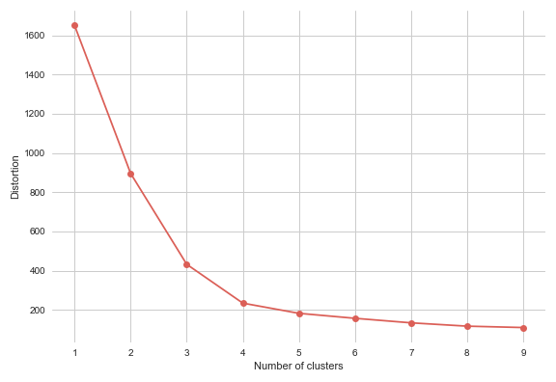
프로젝트 수행절차 및 방법
Big Data
군집 분석 – K-means
424개의 행정동 중 유사한 특성을 가진 동들끼리 몇 개의 그룹을 지어 묶고, 유동인구, 카페수, 카페 이용건수가 전반적으로 높은 그룹을 선택하기 위해 군집 분석을 진행
K-means
유동인구
카페 수
카페
이용건수
카페 매출
클러스터내 오차제곱합(SSE)의 값이 최소가 되도록 클러스터의 중심을 결정해 나가는 방법
단, 카페 이용 건수와 카페 매출의 상관 분석을 진행한 결과, 상관관계가 높게 나타나 (0.99) 카페 이용 건수만을 이용
엘보우(elbow)법
군집의 수가 1개에서 증가하면서 오차제곱합의 값이 점점 줄어드는데,
감소하는 기울기가 급격하게 변하는 지점을 적절한 군집 수로 판단하는 방법
클러스터의 개수 4로 진행

Slide 38
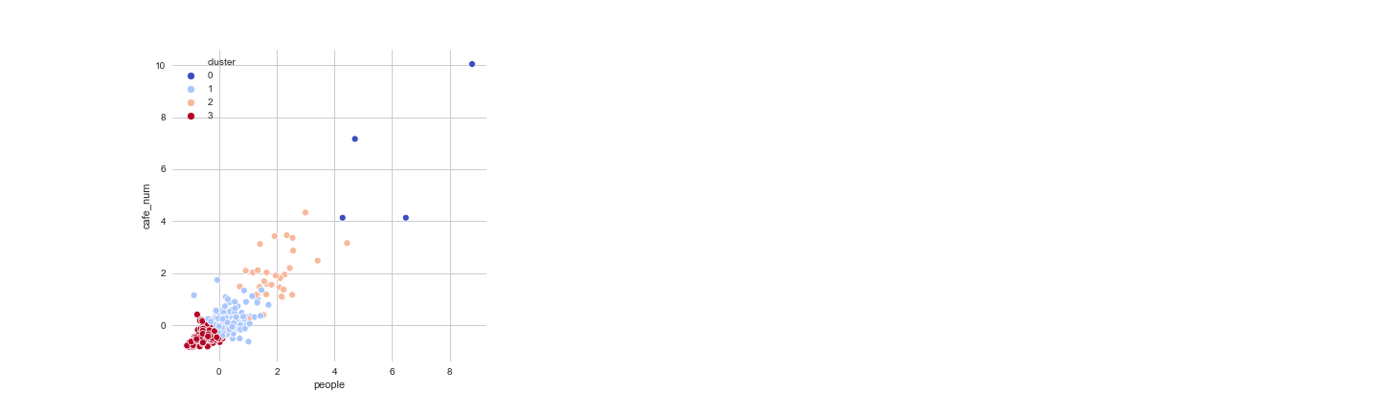
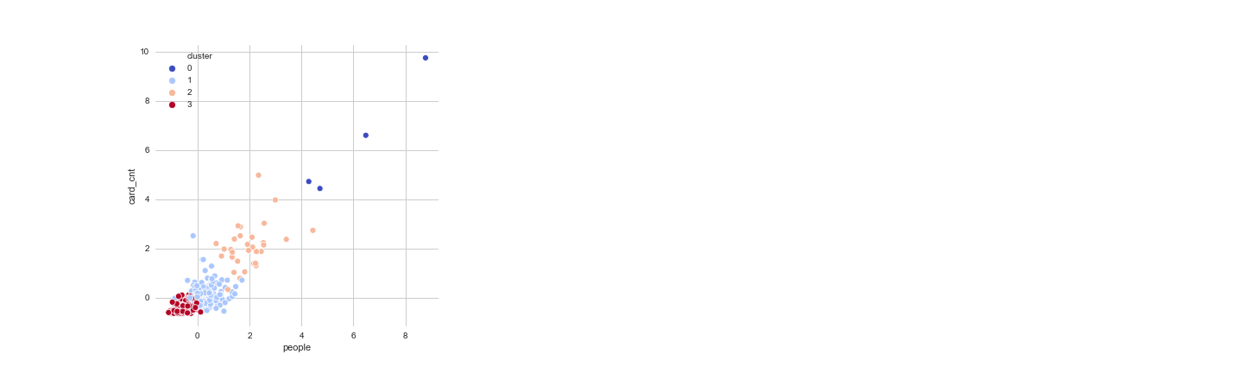
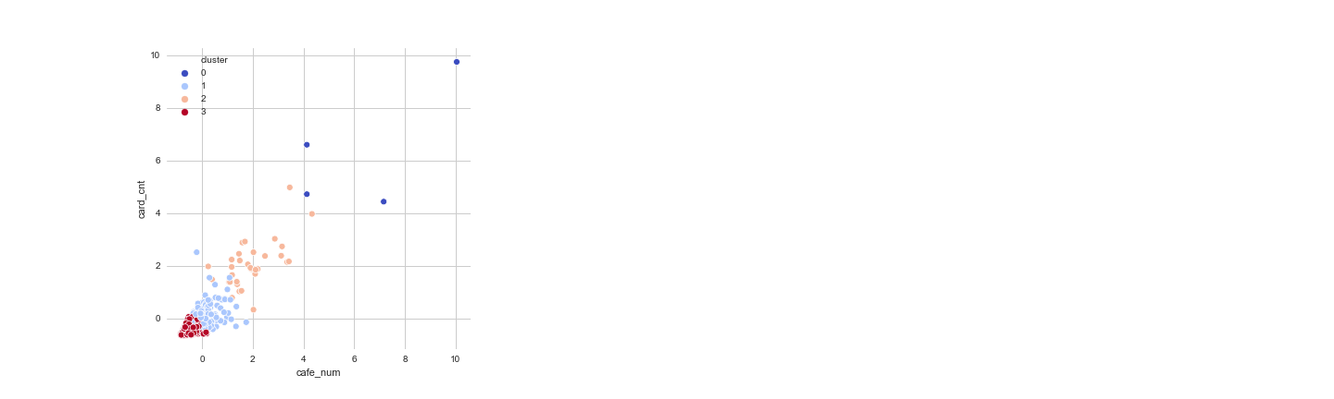
프로젝트 수행절차 및 방법
Big Data
K-means 결과
유동인구, 카페 수, 카페 이용건수가 모두 압도적으로 높은 클러스터 존재
Target
여의동, 서교동, 종로1.2.3.4가동, 역삼1동

Slide 39
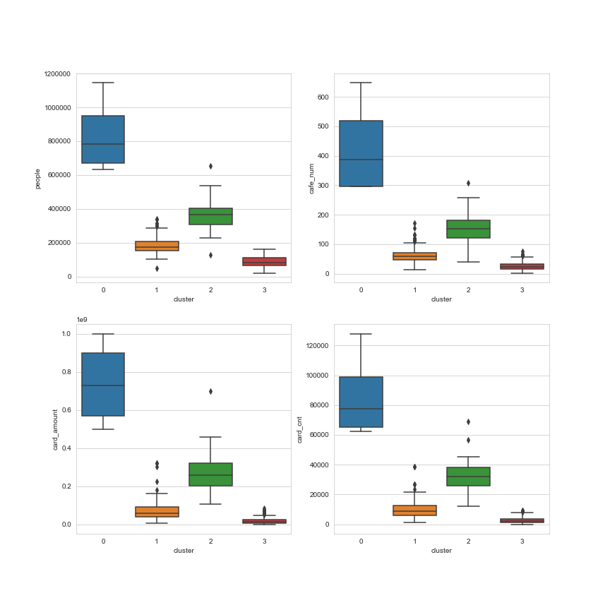
프로젝트 수행절차 및 방법
Big Data
K-means 결과
클러스터별 각 변수 평균
cluster | cafe_num | people | card_amount | card_cnt
0 | 429.75 | 836986.3 | 738069123.5 | 86323.5
1 | 63.84783 | 185794 | 71042325.49 | 9684.464
2 | 162.5152 | 364465.1 | 271448862.8 | 33370.3
3 | 24.99602 | 88861.96 | 17364714.84 | 2600.016
Target
여의동, 서교동, 종로1.2.3.4가동, 역삼1동
강일동, 구의제3동,목5동,흑석동…(138개)
가산동, 상암동, 압구정동, 한남동…(33개)
가락1동, 난곡동, 도림동, 면목본동…(251개)
유동인구
카페 수
카페 매출
카페 이용건수

Slide 40
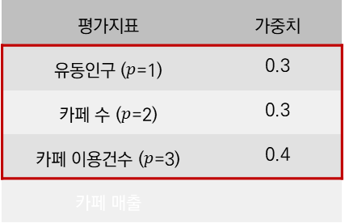
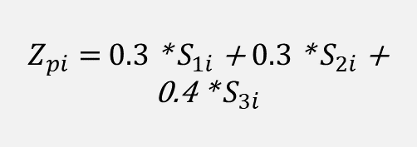
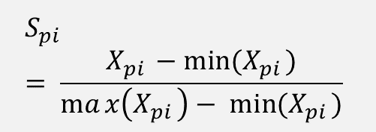
프로젝트 수행절차 및 방법
Big Data
집계구 선정 – 점수 산출 방법
행정동별 1개의 집계구 선정
STEP 1. 평가지표 선정
STEP 2. 정규화 (0-1)
STEP 3. 가중합
평가지표 | 가중치
유동인구 ($p$=1) | 0.3
카페 수 ($p$=2) | 0.3
카페 이용건수 ($p$=3) | 0.4
카페 매출
$$S_{pi}= \frac{X_{pi }−min⁡(X_{pi })}{max\left(X_{pi }\right)− min⁡(X_{pi })}$$
$Z_{pi}=$ 0.3 * $S_{1i}$ + 0.3 * $S_{2i}$ + 0.4 * $S_{3i}$
해당 집계구의
최종 점수
$X_{pi }$: $i$ 번째 집계구의 $p$번째 속성 ($i$ = 1,2,3,4,…, $p=1,2,3)$
$카$페 이용건수, 매출과의 높은 상관관계로 카페 이용건수만 채택
집계구 | cafe_num | people | card_cnt | Score
1114066010002 | 0.053226 | 0.23382 | 0.024989 | 0.312035
 | … | …
1114066100002 | 0.033871 | 0.079795 | 0.034018 | 0.147684
가장 높은 점수 선정

Slide 41
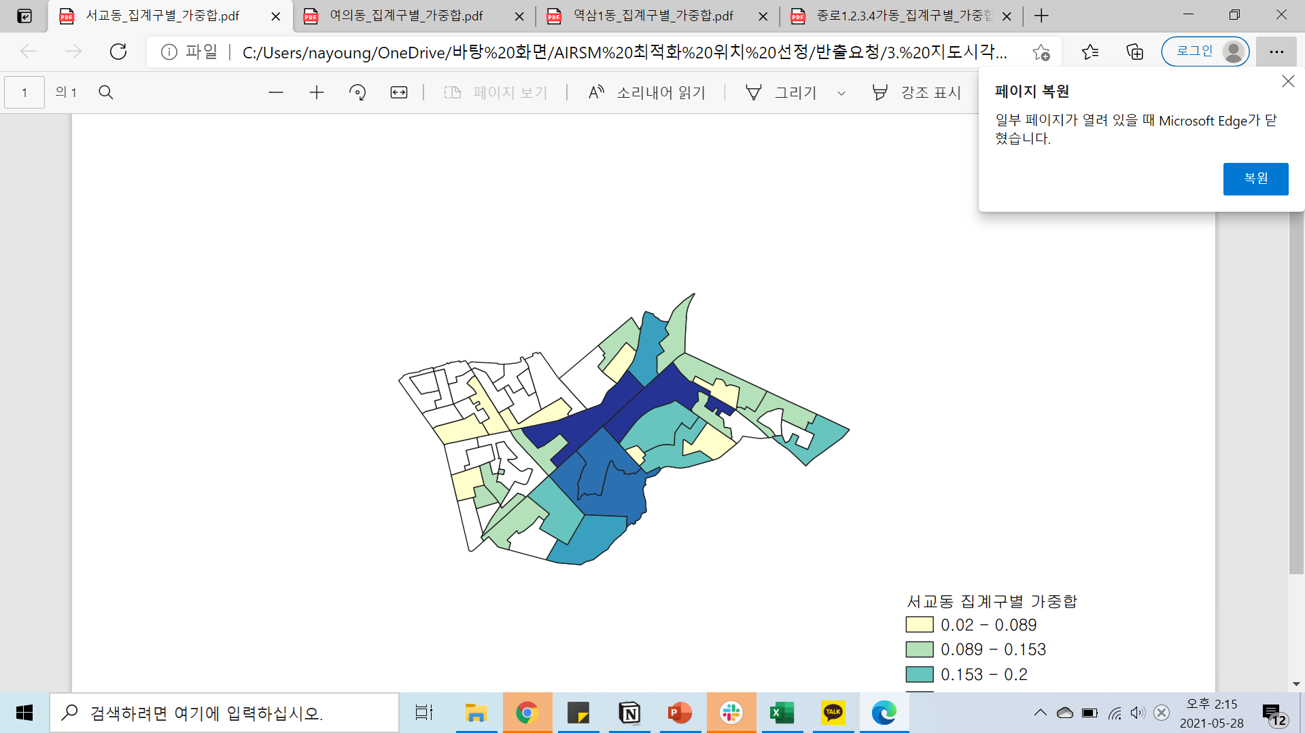
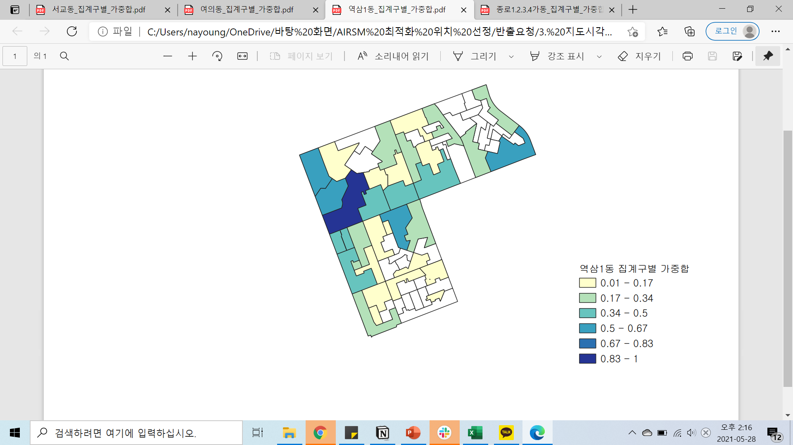
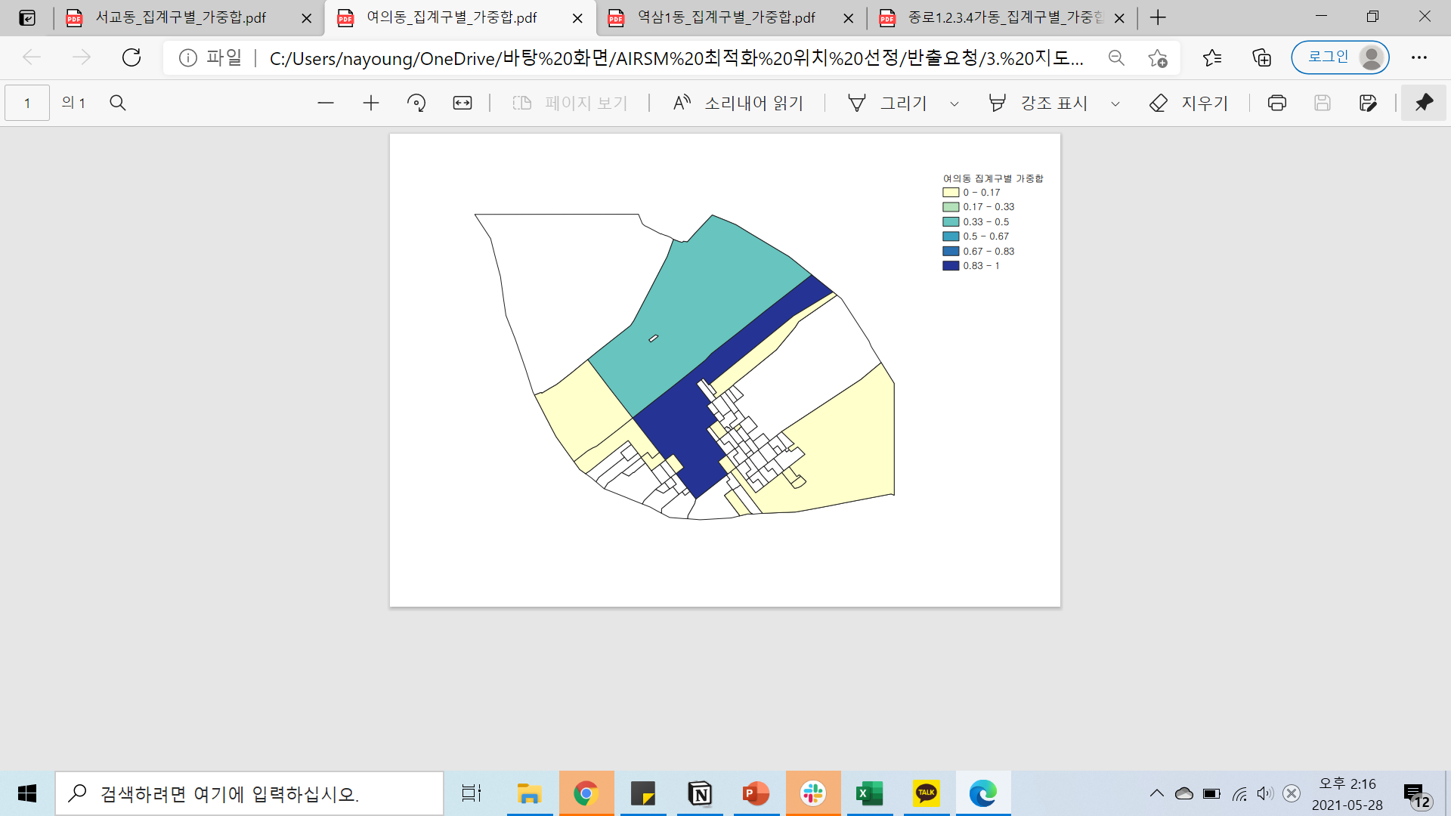

프로젝트 수행절차 및 방법
Big Data
집계구 선정 – 집계구별 점수 시각화
서교동
역삼1동
집계구 : 1123064030006
점수 : 1
지역 설명 :강남역 11,12번 출구 골목 ~ 역삼공원 쪽
집계구 : 1114066070002
점수 : 0.8737
지역 설명 : 홍대입구역 7,8,9번 출구 일대
여의동
종로1.2.3.4가동
집계구 : 1119054030002
점수 : 1
지역 설명 : 여의도역 ~ 여의나루역 일대
집계구 : 1101061040001
점수 : 0.92
지역 설명 : 종각역~종로3가역 일대, 종각 젊음의 거리

Slide 42
프로젝트 수행절차 및 방법
Big Data
사용데이터 목록
데이터명 | 기간 | 활용목적 | 출처
서울시 업종별 내외국인 신한카드 매출데이터 - 내국인(집계구)_성별연령대별 | 2019.12 ~2020.11 | 행정동별/ 집계구별 카페 매출, 카페이용건수 2. 카페 우량 이용 성연령별 3. 점수 산출 | 서울특별시 빅데이터 캠퍼스
서울시 업종별 내외국인 신한카드 매출데이터 -내국인(블록)_일자별시간대별 | 2019.12 ~2020.11 | 시간대별 카페 이용 | 서울특별시 빅데이터 캠퍼스
소상공인시장진흥공단_상가(상권)정보 | 2020.11.23 | 1. 행정동별/ 집계구별 카페 수 2. 점수 산출 3. 최종 입지 선정 | 공공데이터포털
서울생활인구 내국인 | 2019.12 ~ 2020.11 | 1. 행정동별/ 집계구별 유동인구 2. 점수 산출 | 서울열린데이터광장
행정동 경계.shp | 2016 | 행정동 경계 지도 | 서울열린데이터광장
집계구 경계 .shp | 2016 | 집계구 경계 지도 | 서울열린데이터광장

